Slide 1
To-misja Paragwaj
20.02 – 28.03.2011

Slide 2
UCZESTNICY MISJI
DR GRAŻYNA ADAMEK (D-RA INGRID)
DR IWONA PTASIŃSKI (D-RA ISIA)
DR TOMASZ POHABA (DR.TOMASO)
KS.WOJCIECH GRZESIAK (PADRE ADALBERTO)
BARTEK FOJCIK (BARTOLOMEO)

Slide 5
20.02.2011
Wylot z Pragi

Slide 6
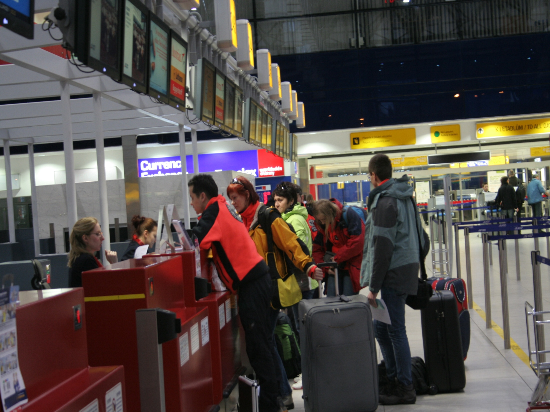

Slide 7
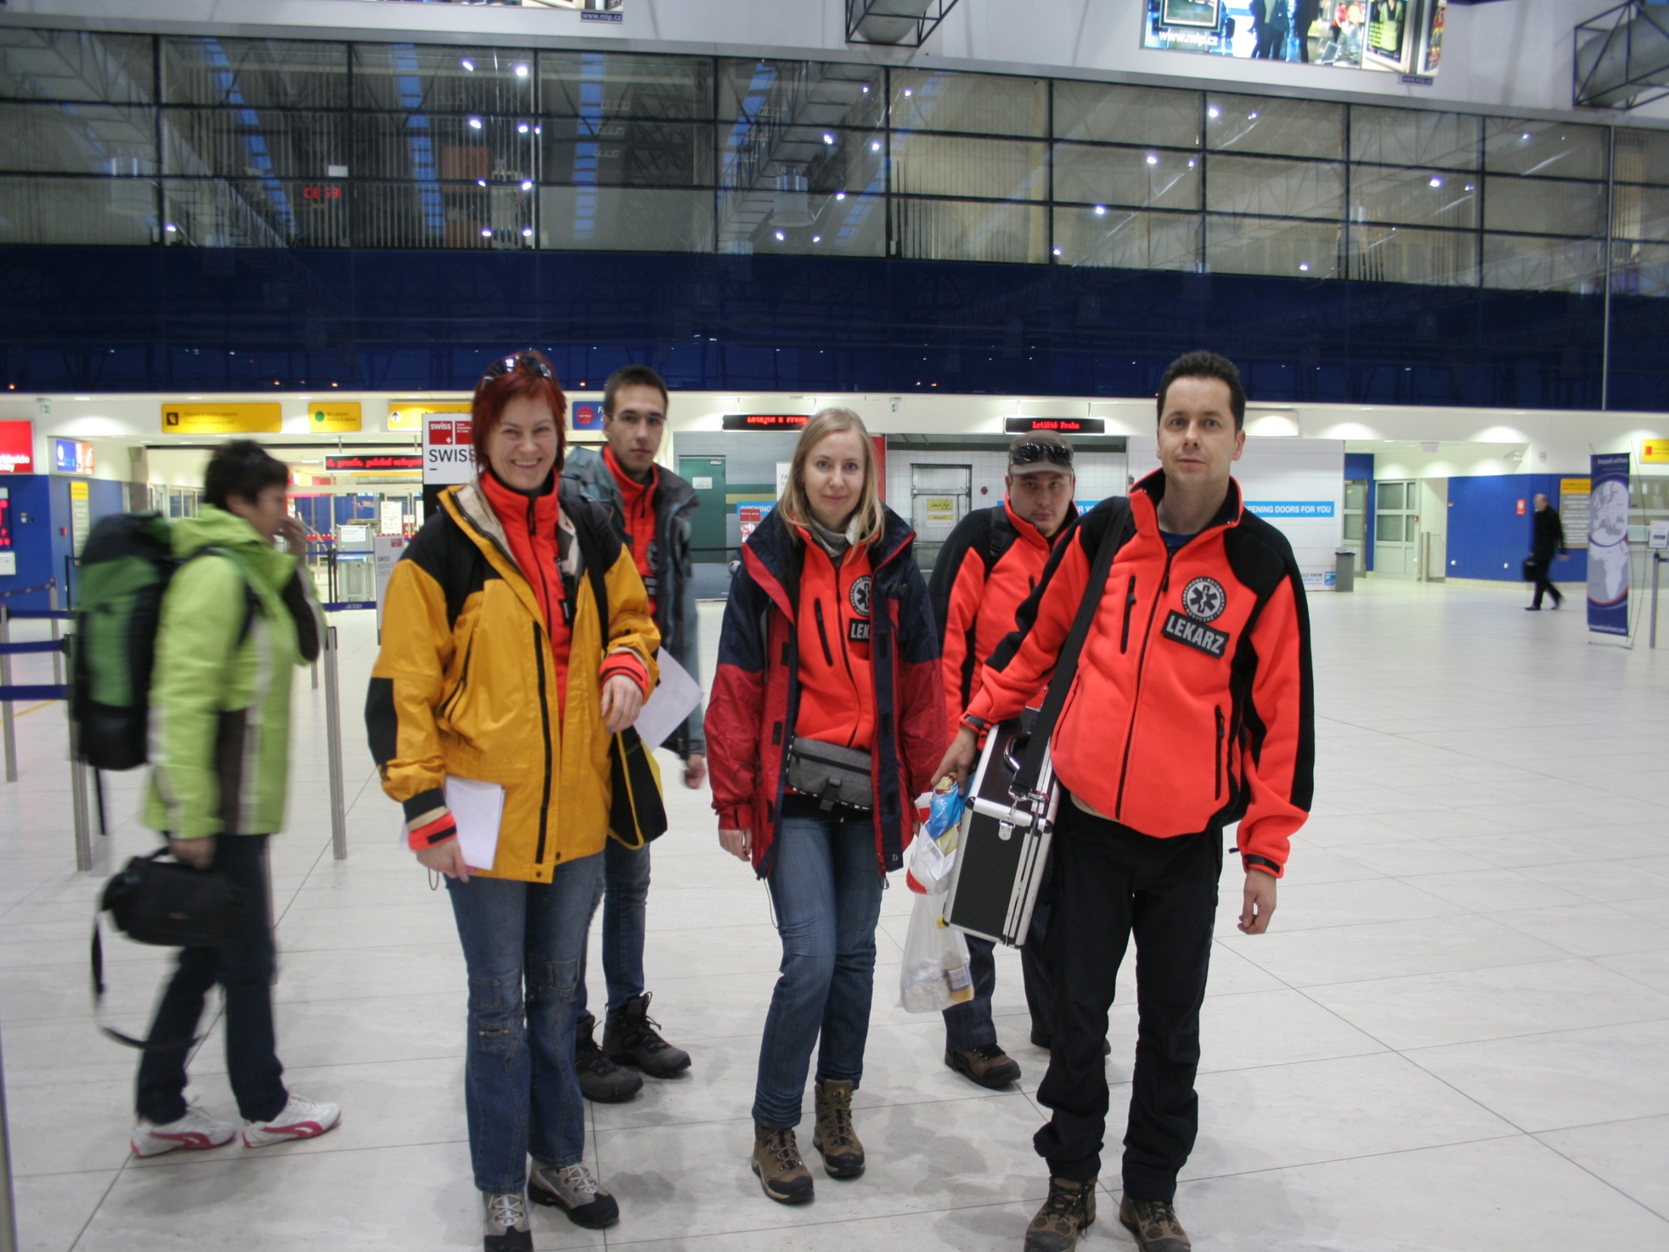

Slide 8
22.02.2011
Przybycie

Slide 9
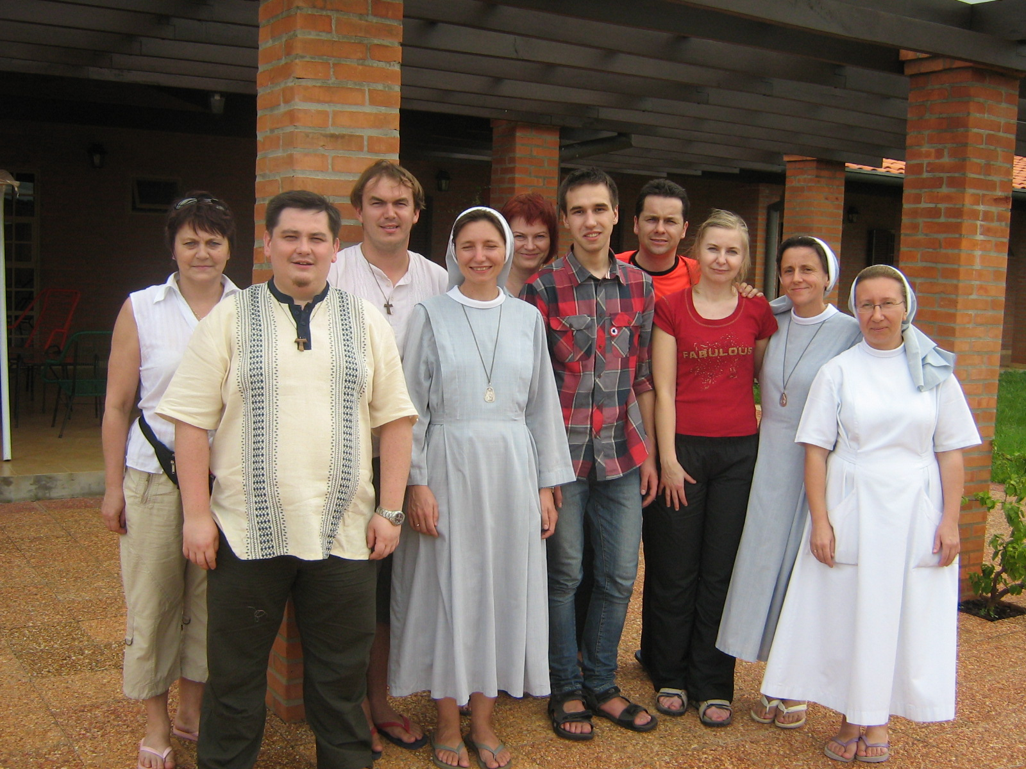

Slide 10
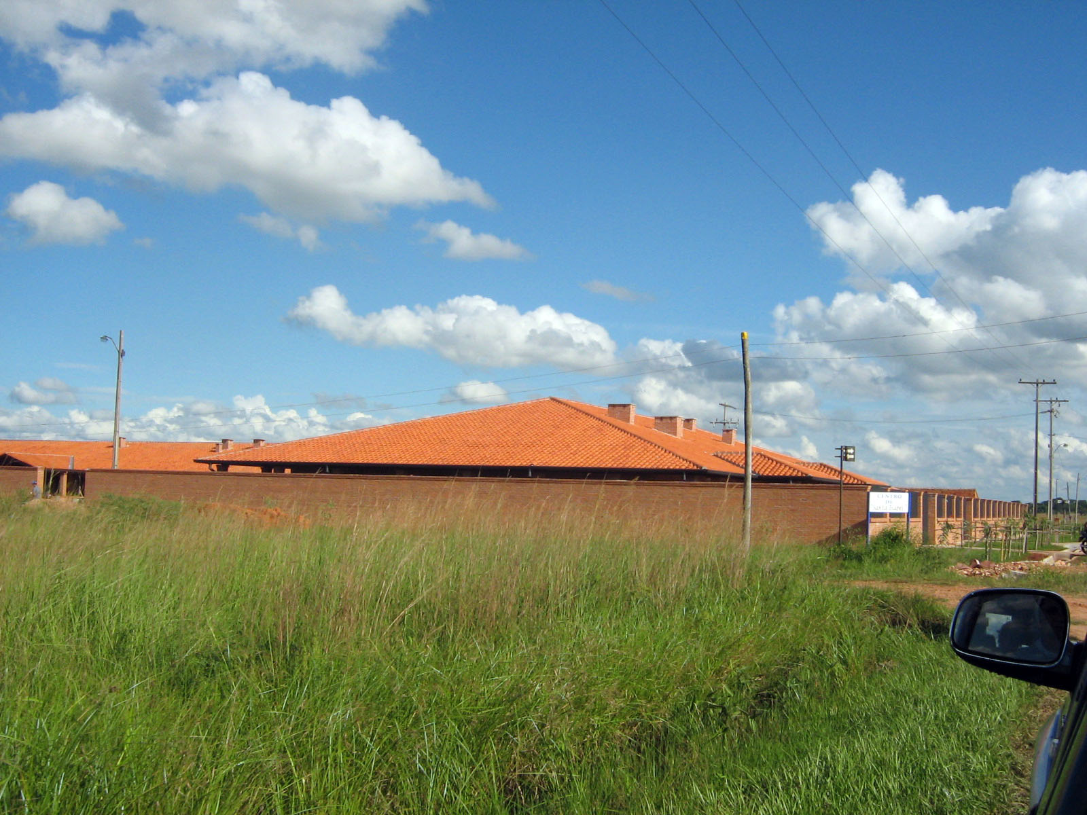

Slide 11
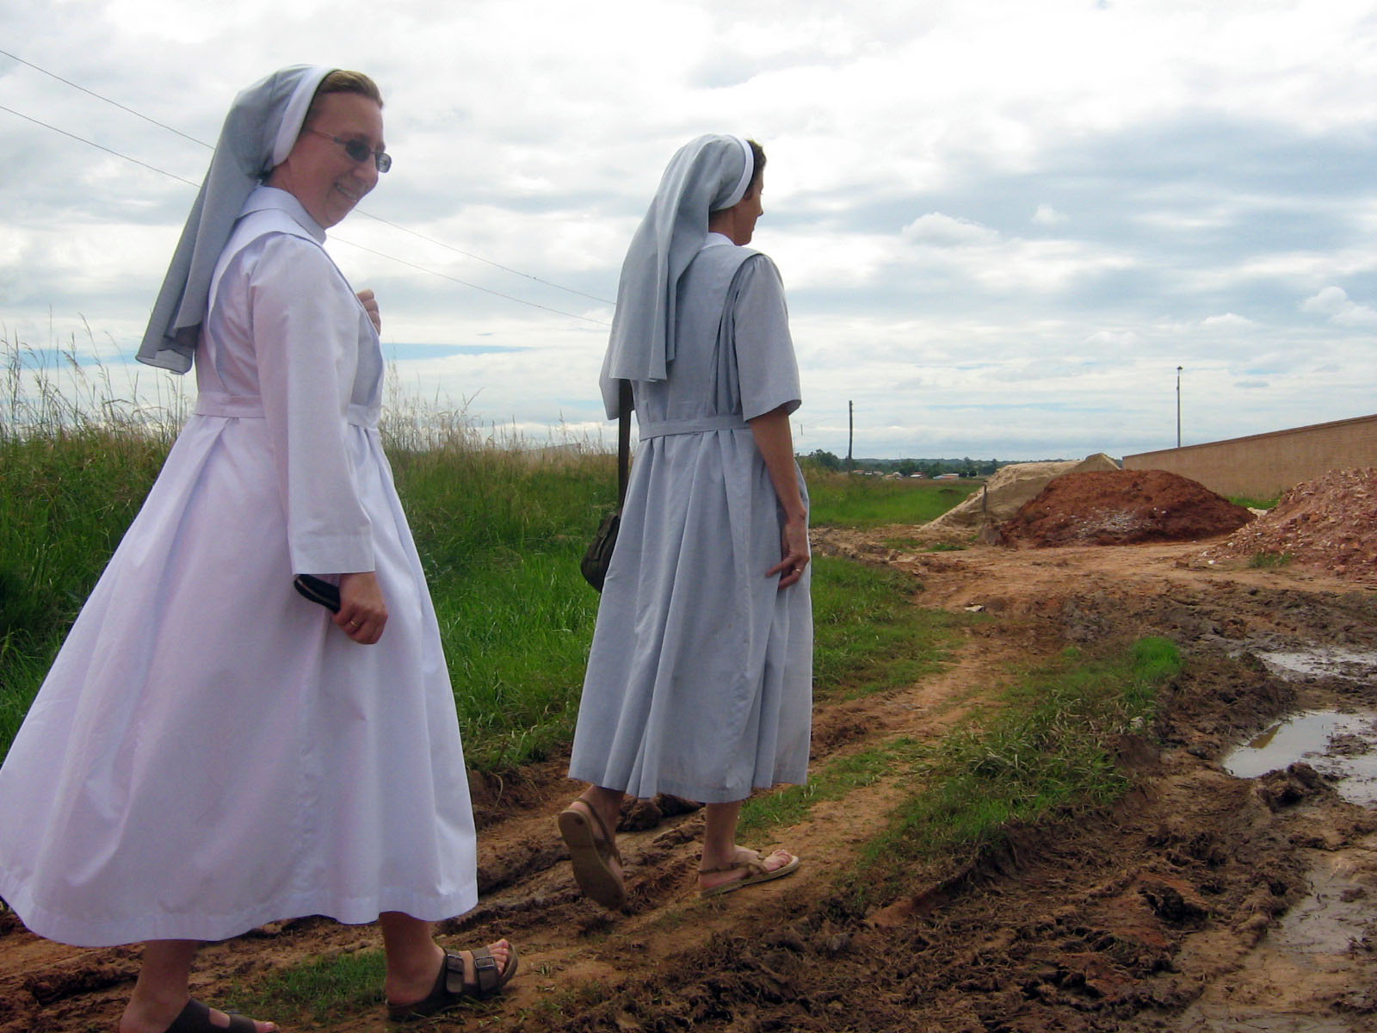

Slide 12
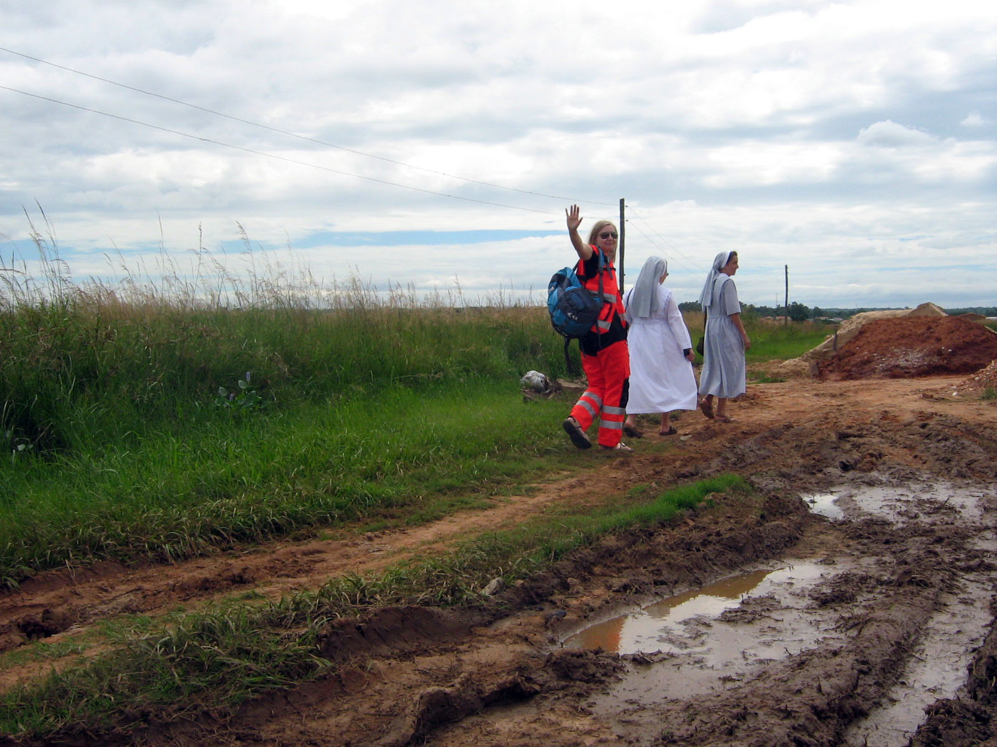

Slide 13
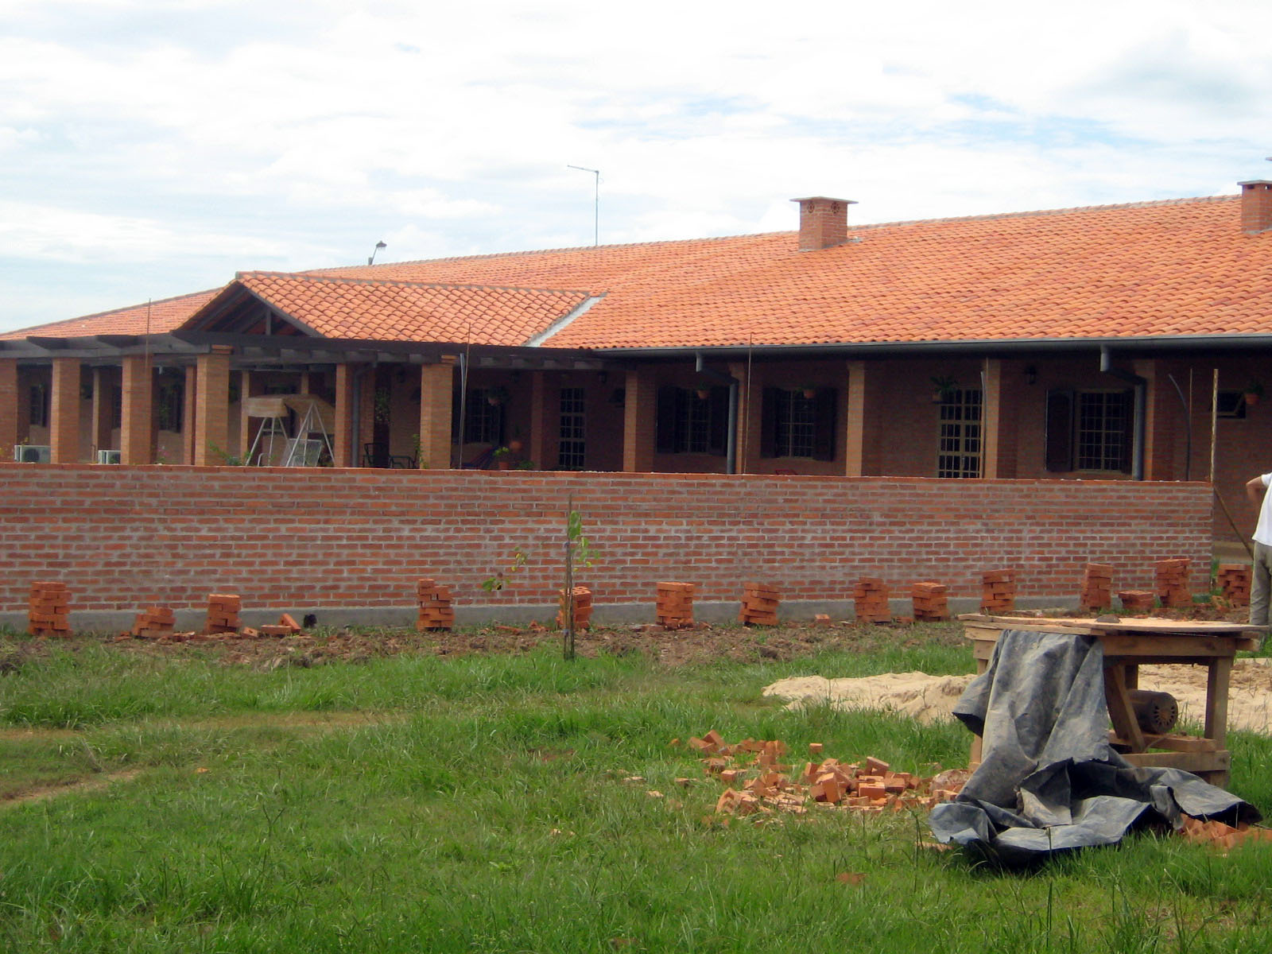

Slide 14
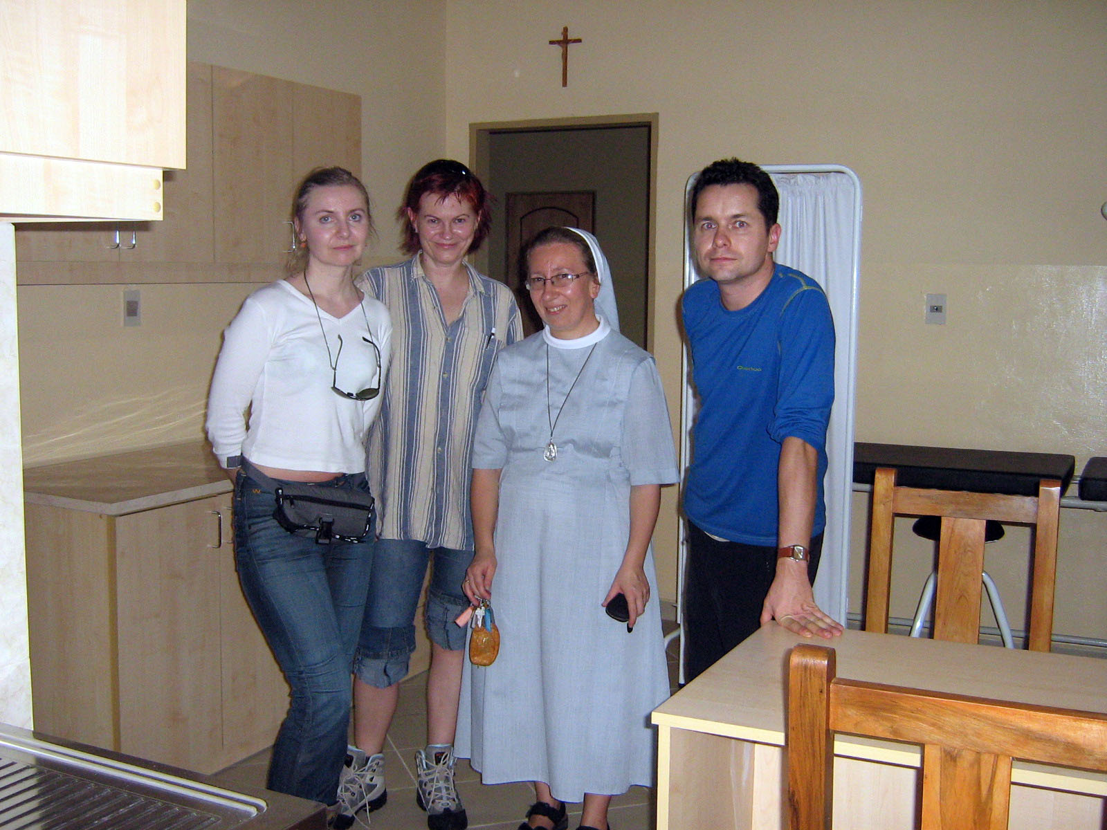

Slide 15
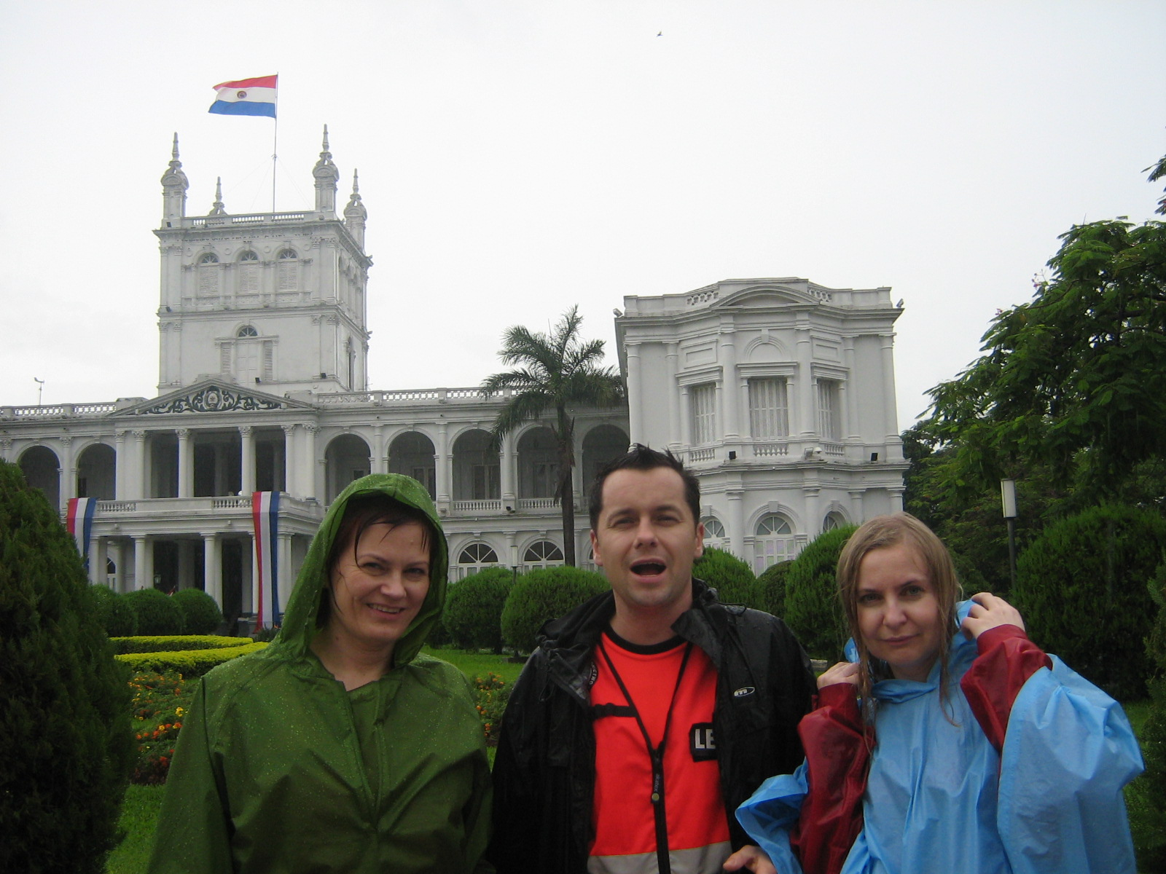

Slide 16
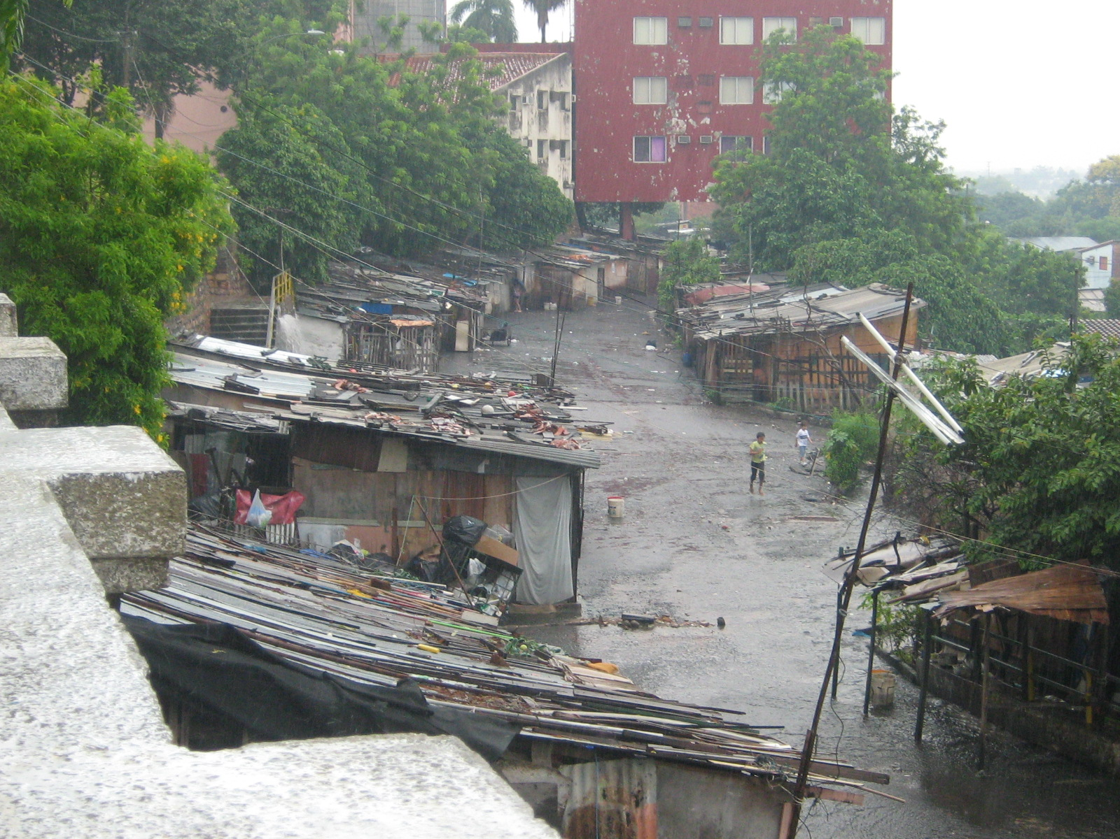

Slide 17
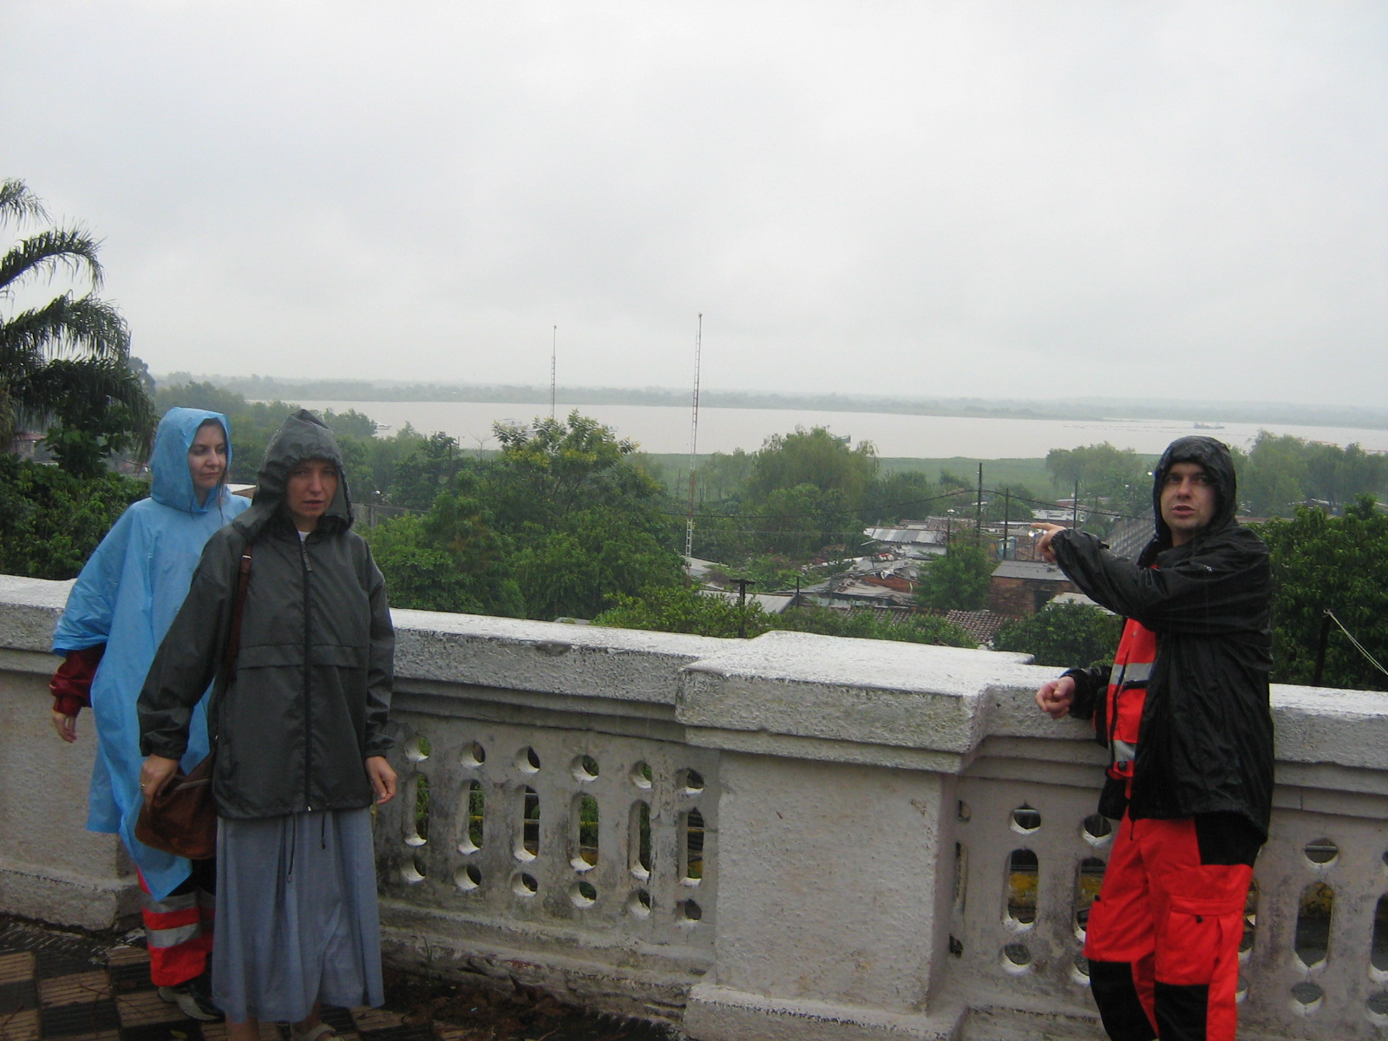

Slide 18
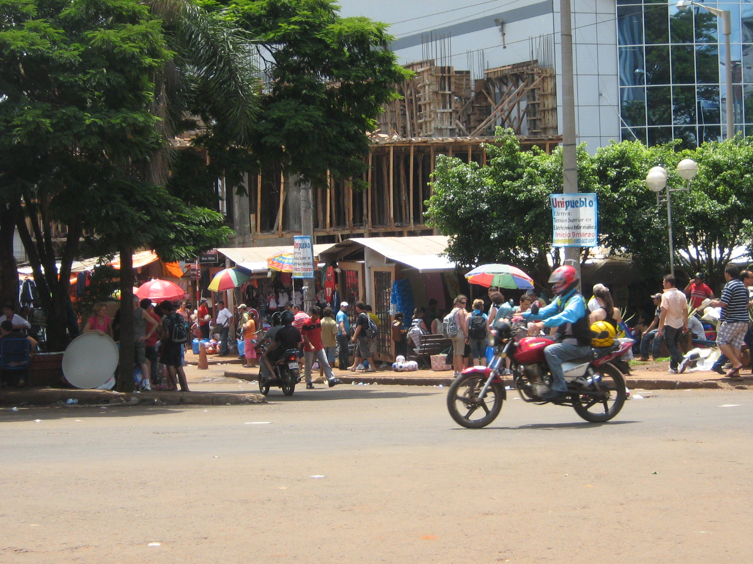

Slide 19
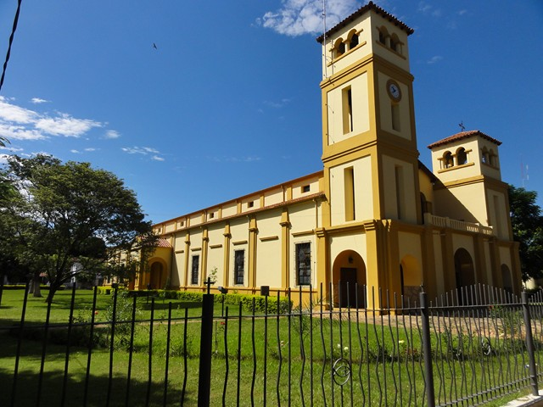

Slide 20
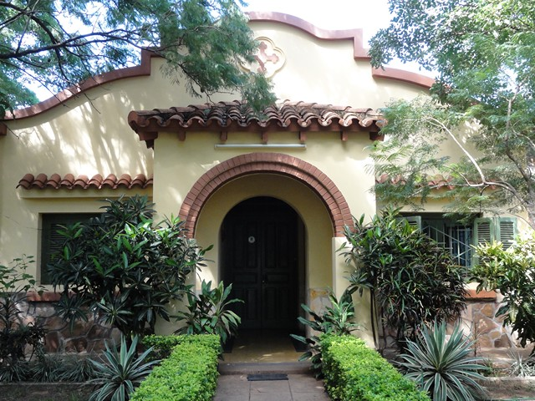

Slide 21
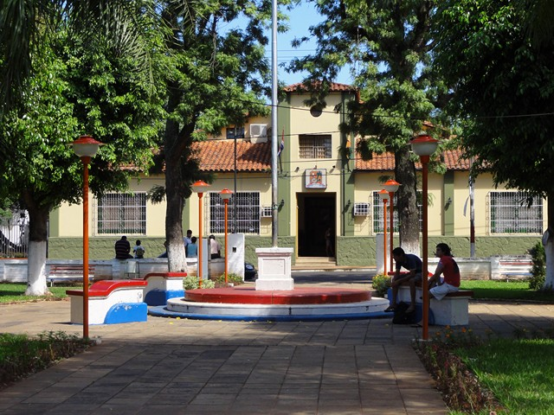

Slide 22
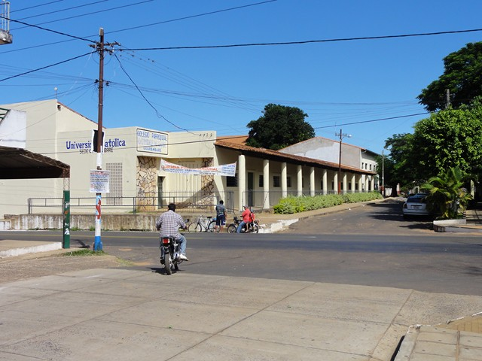

Slide 23
23.02.2011
Slumsy

Slide 24
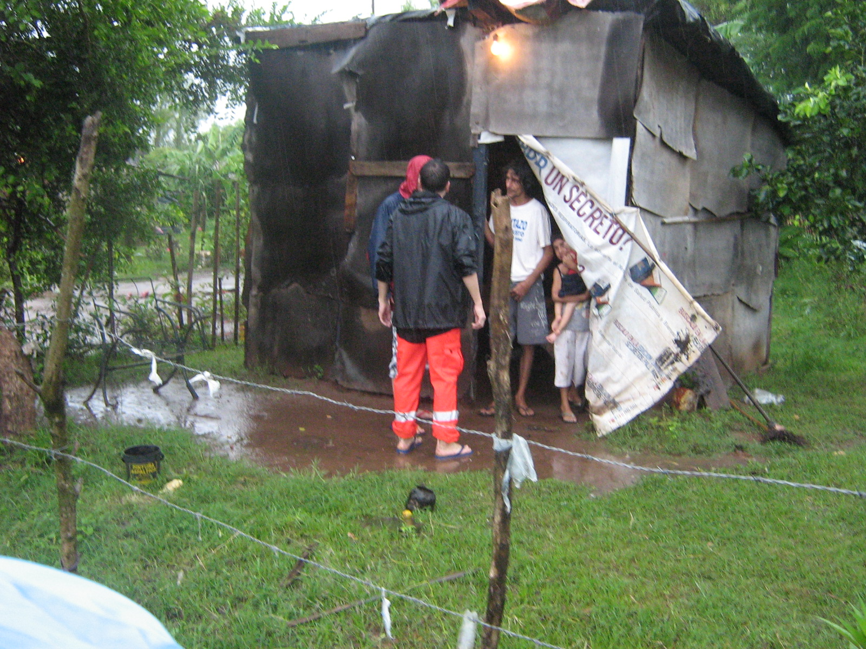

Slide 25
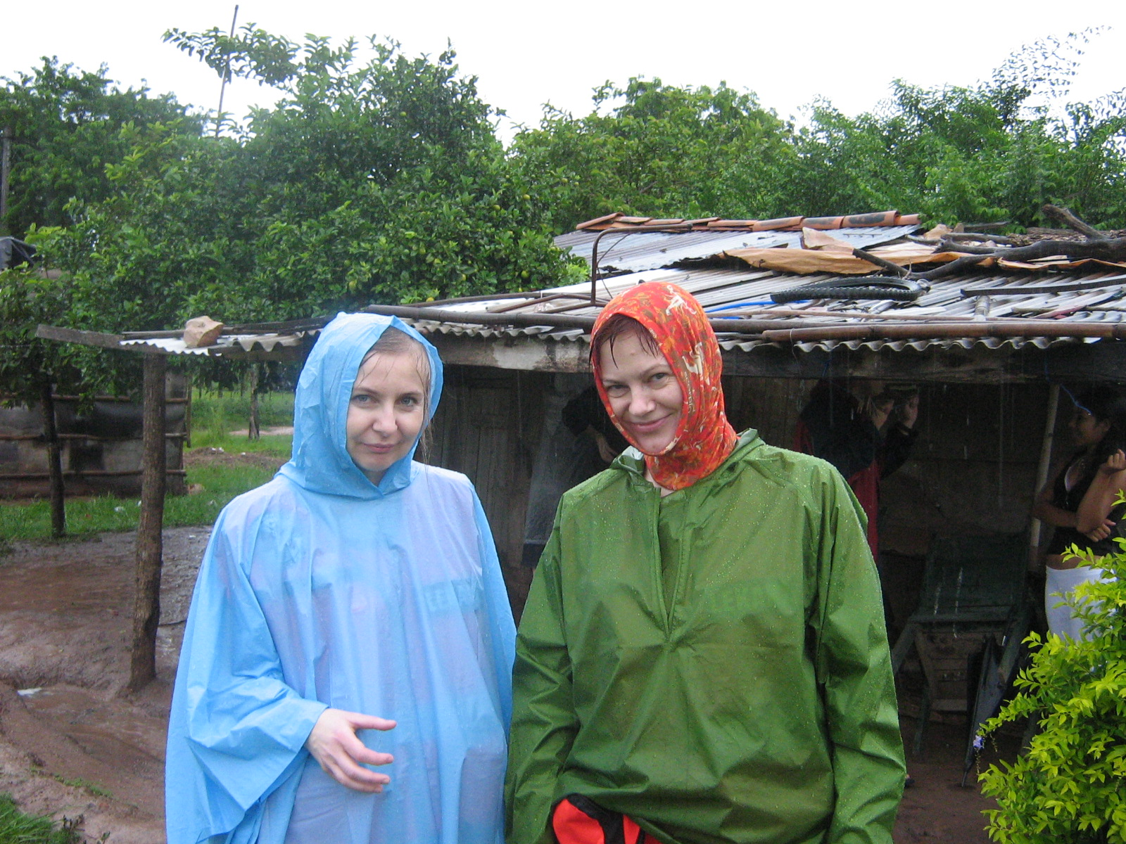

Slide 26
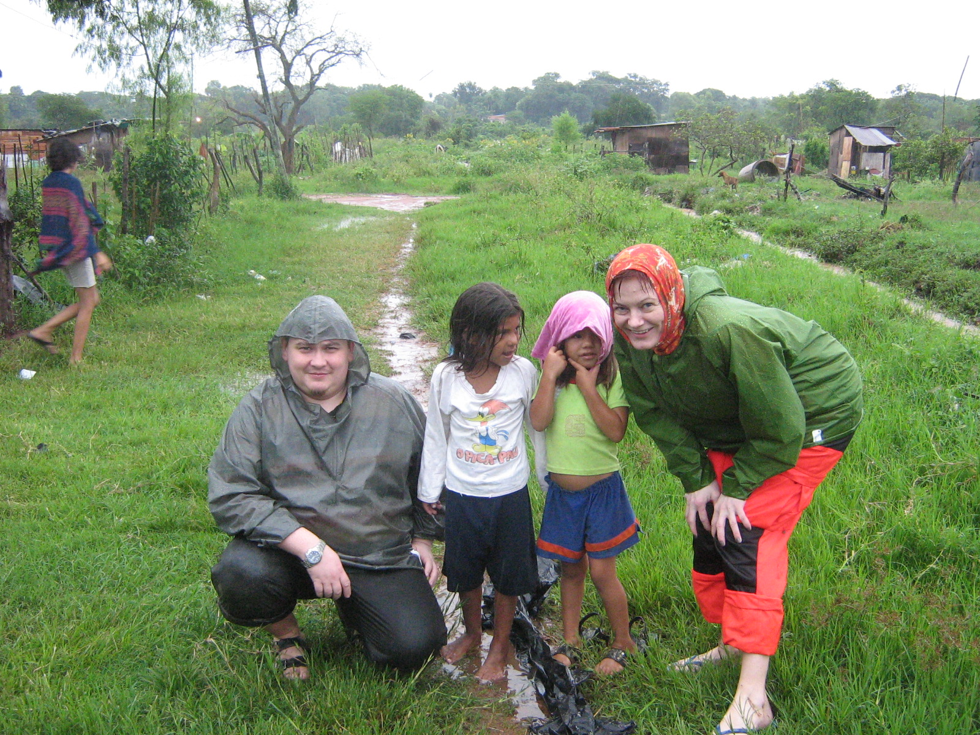

Slide 27
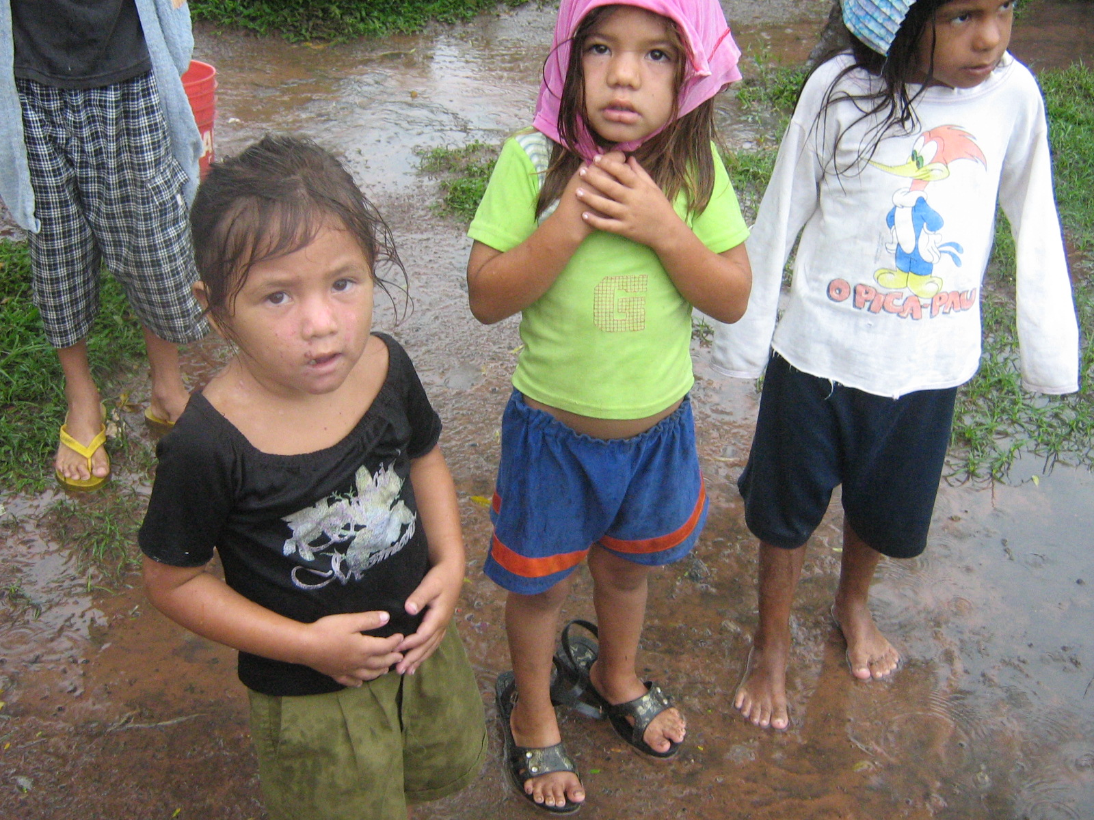

Slide 28
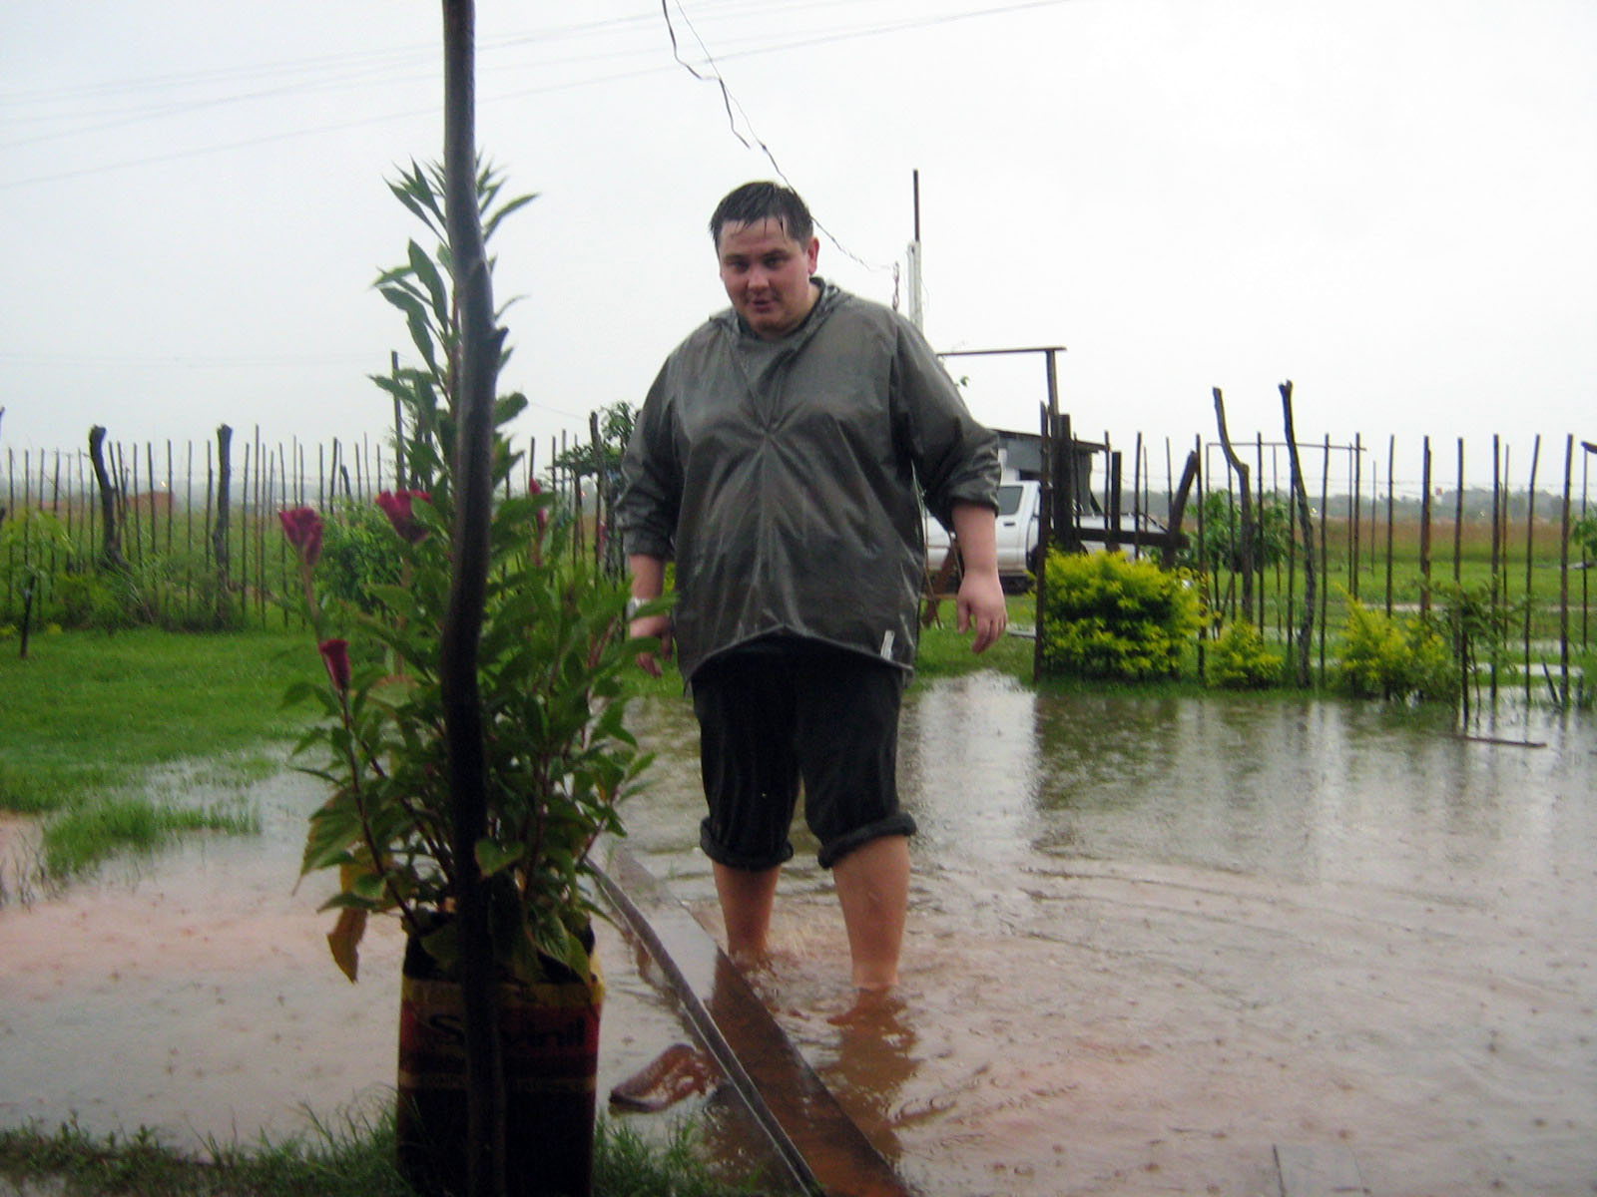

Slide 29
25.02.2011
Wizyta w Aregua

Slide 30
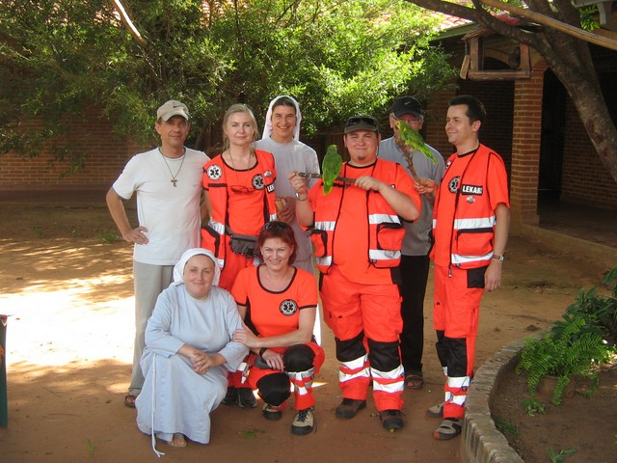

Slide 31
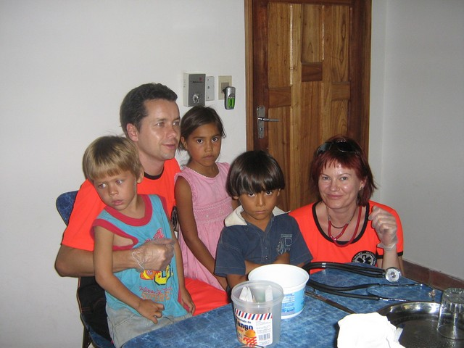

Slide 32
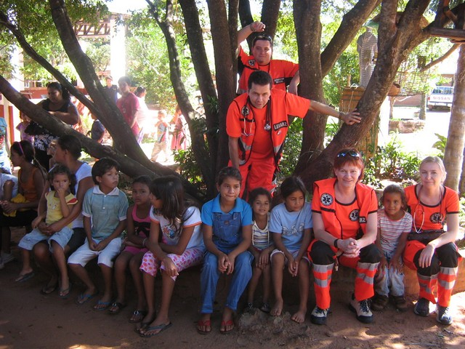

Slide 33
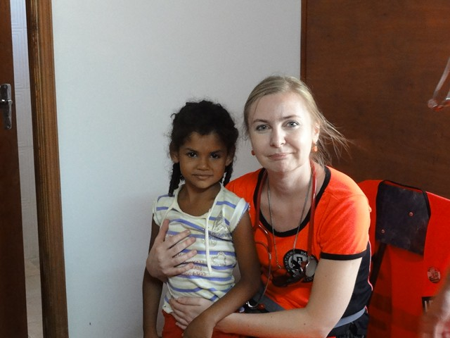

Slide 34
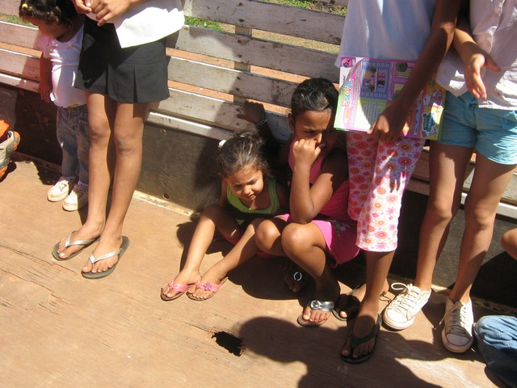

Slide 35
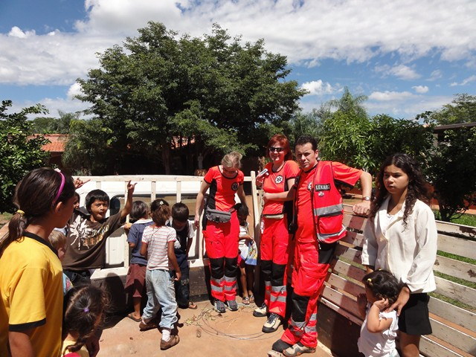

Slide 36
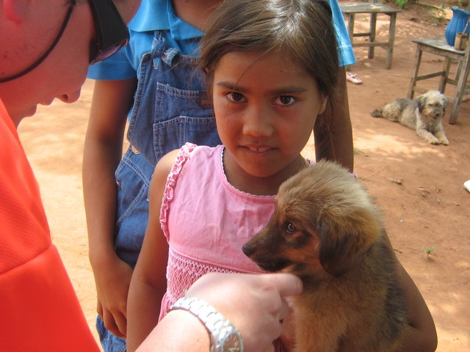

Slide 37
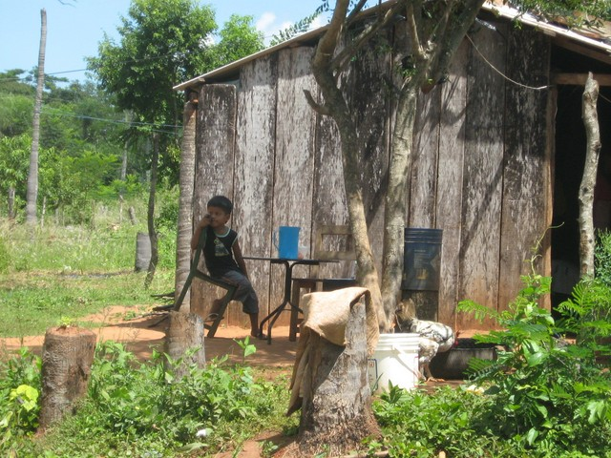

Slide 38
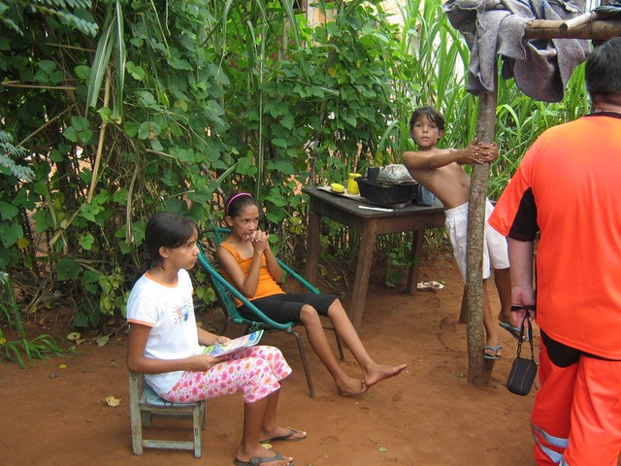

Slide 39
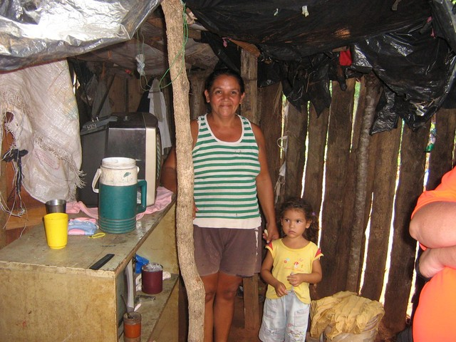

Slide 40
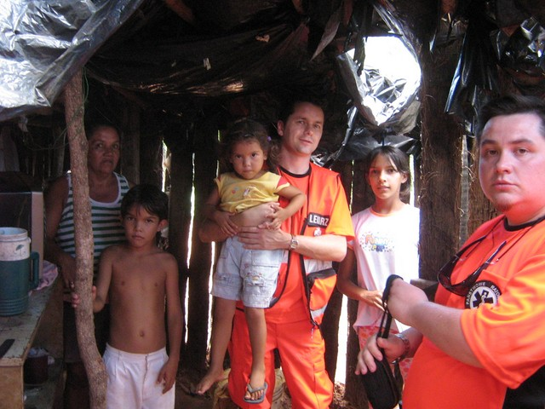

Slide 41
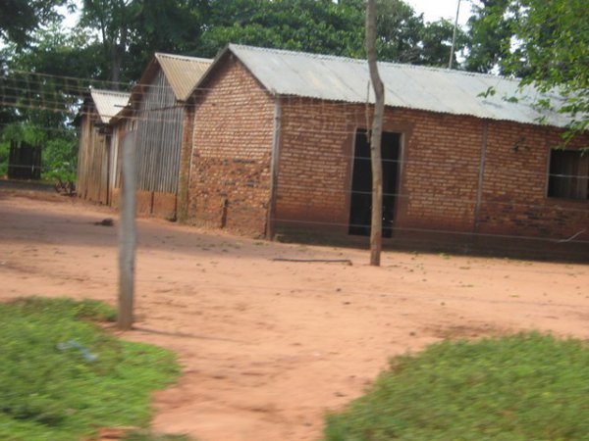

Slide 42
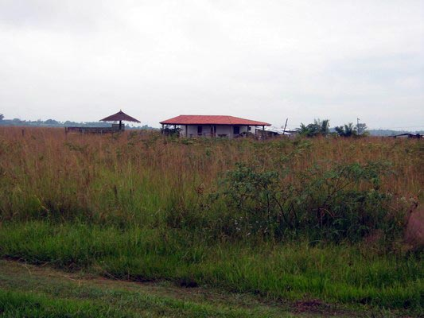

Slide 43
Praca w szkole

Slide 44
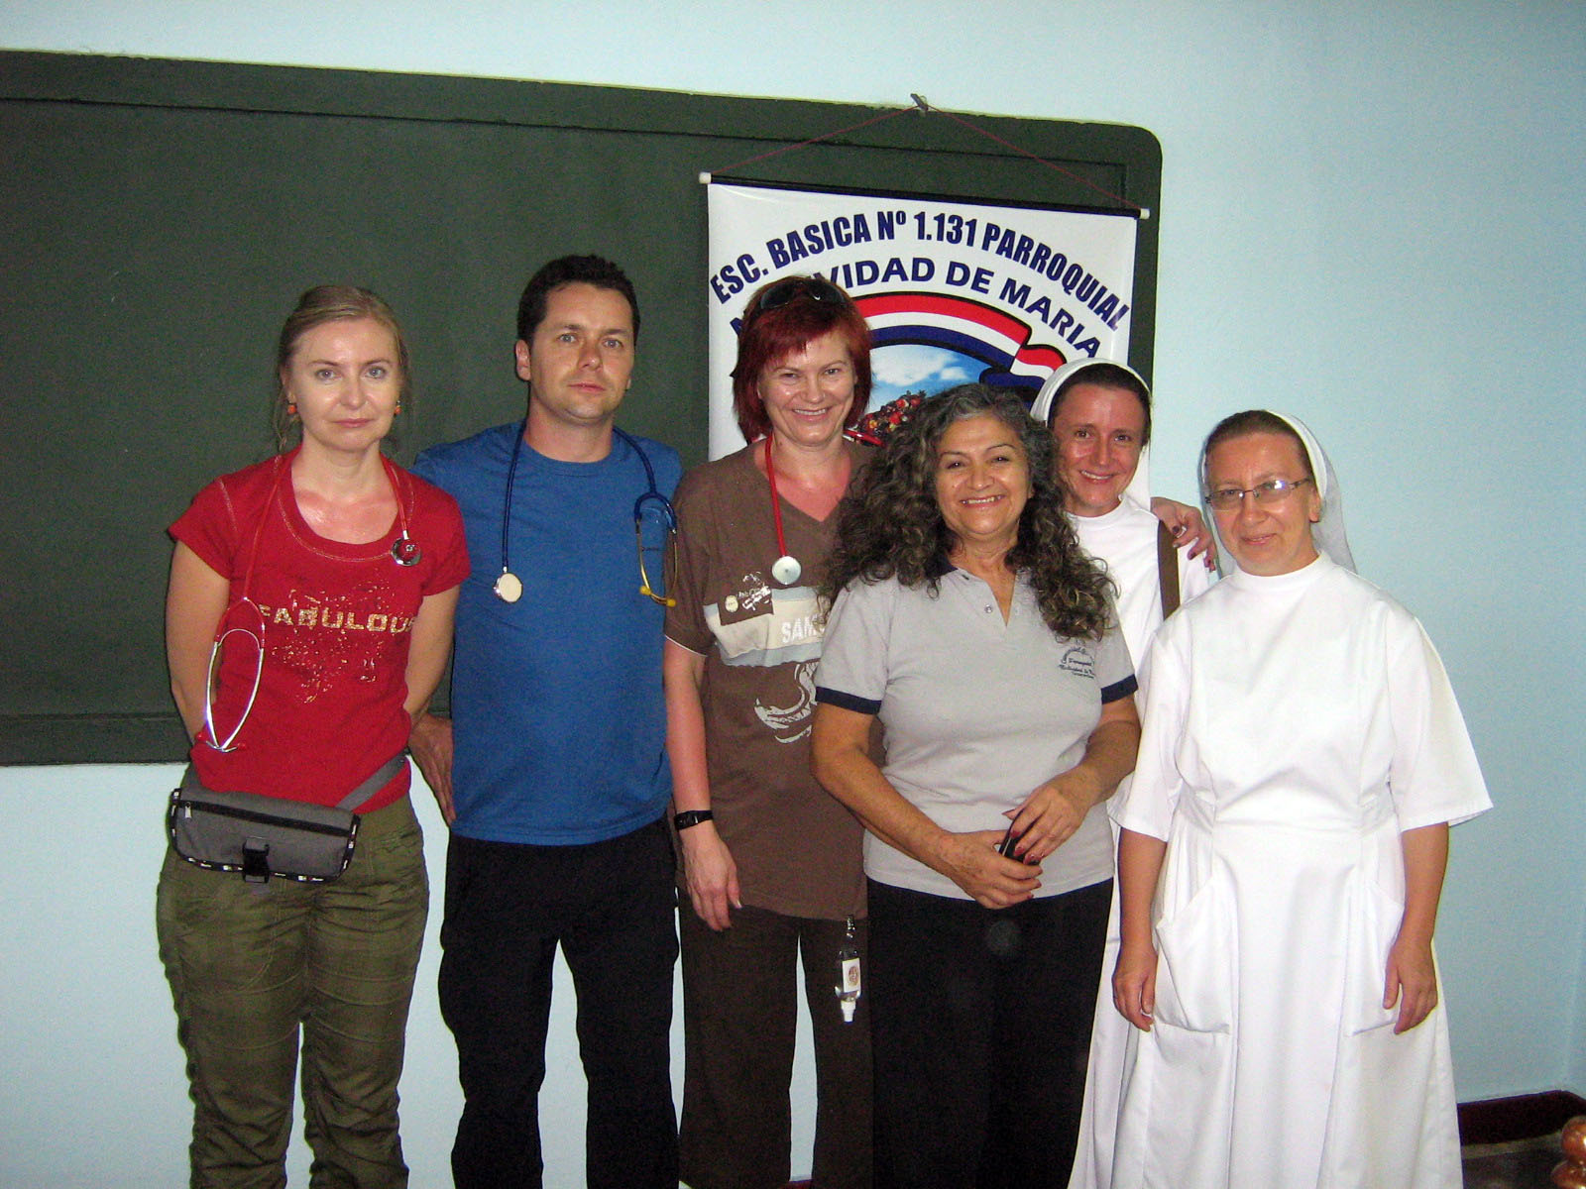

Slide 45
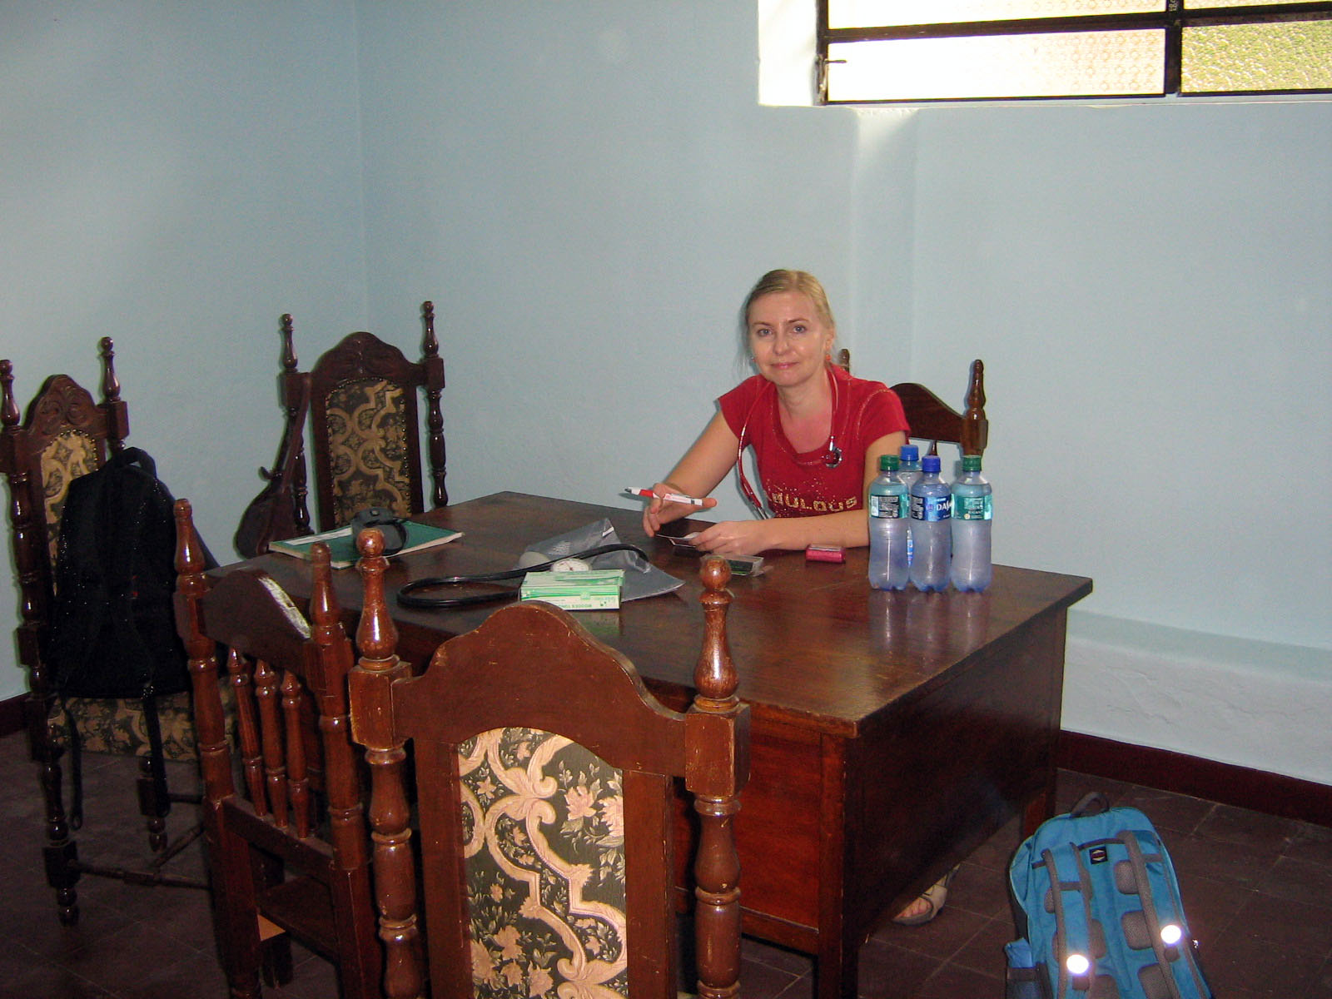

Slide 46
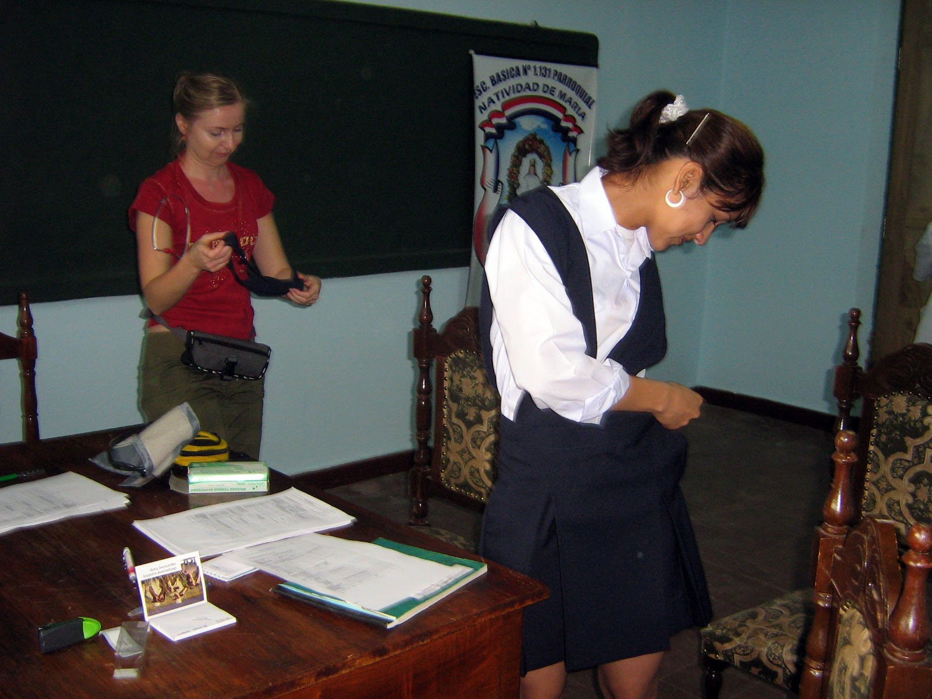

Slide 47
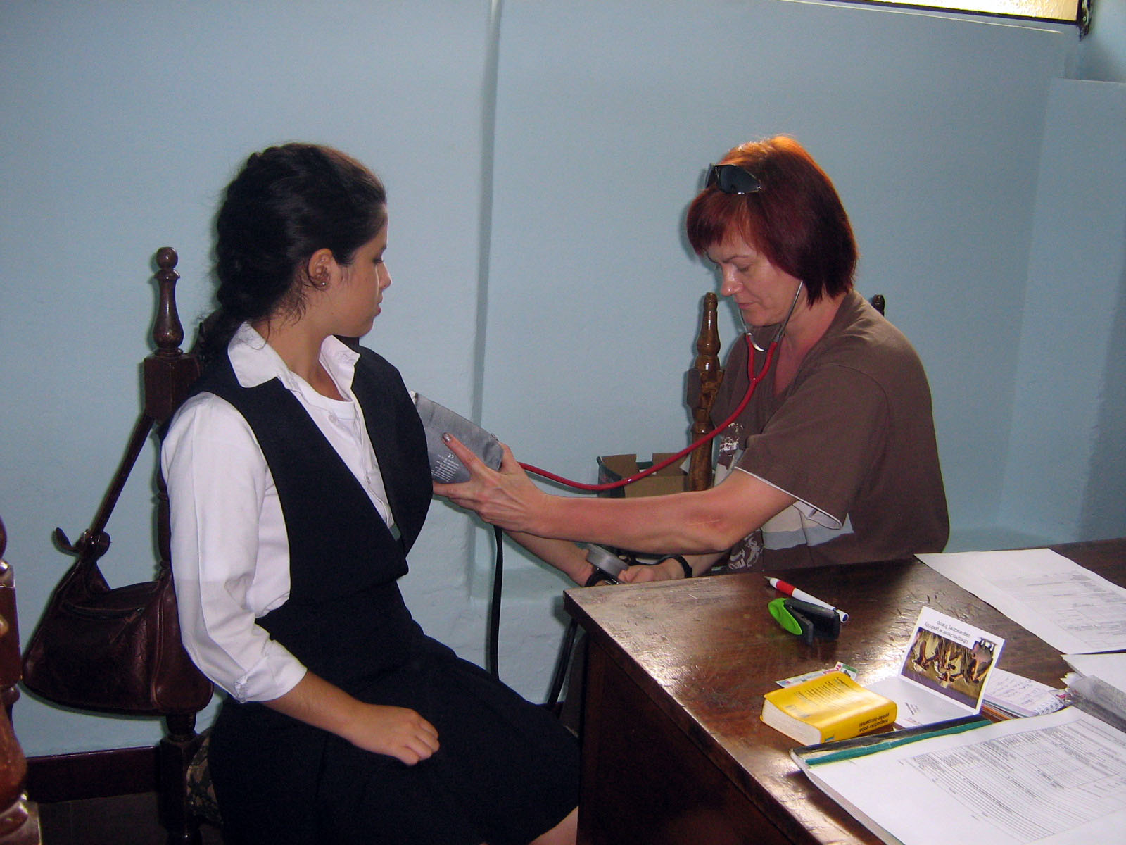

Slide 48
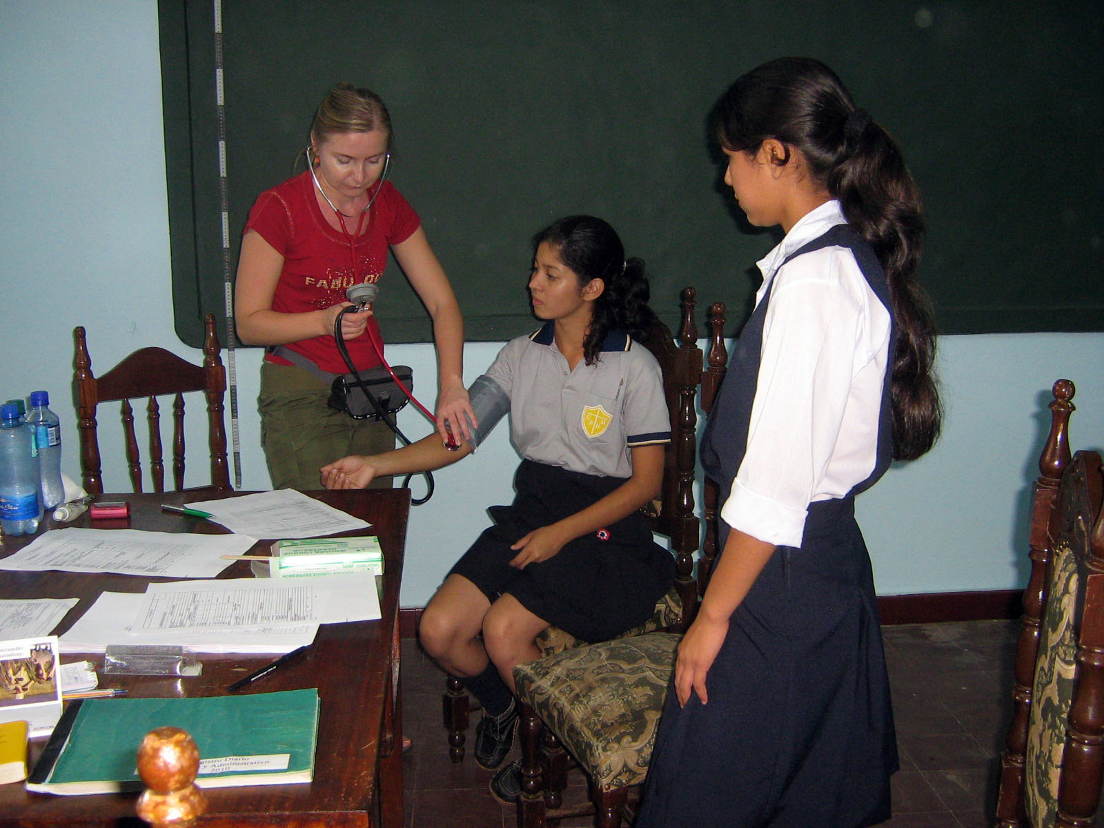

Slide 49
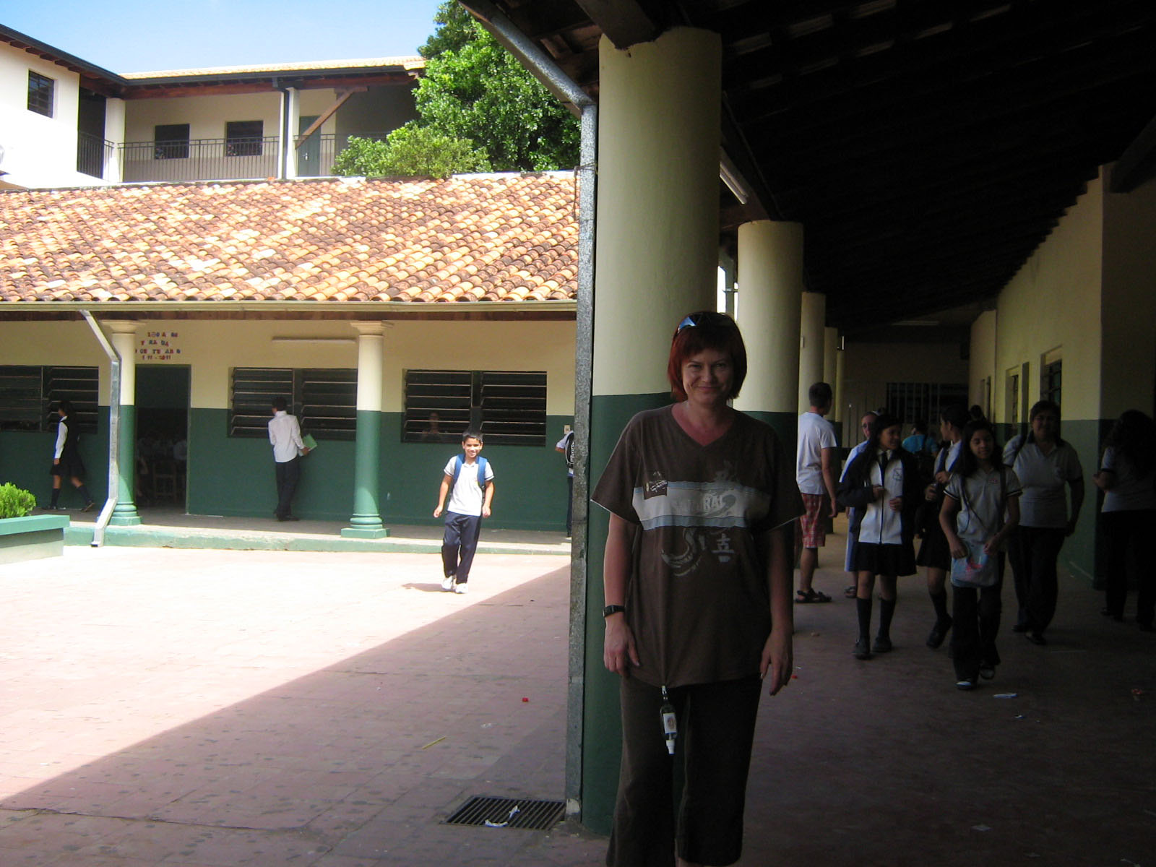

Slide 50
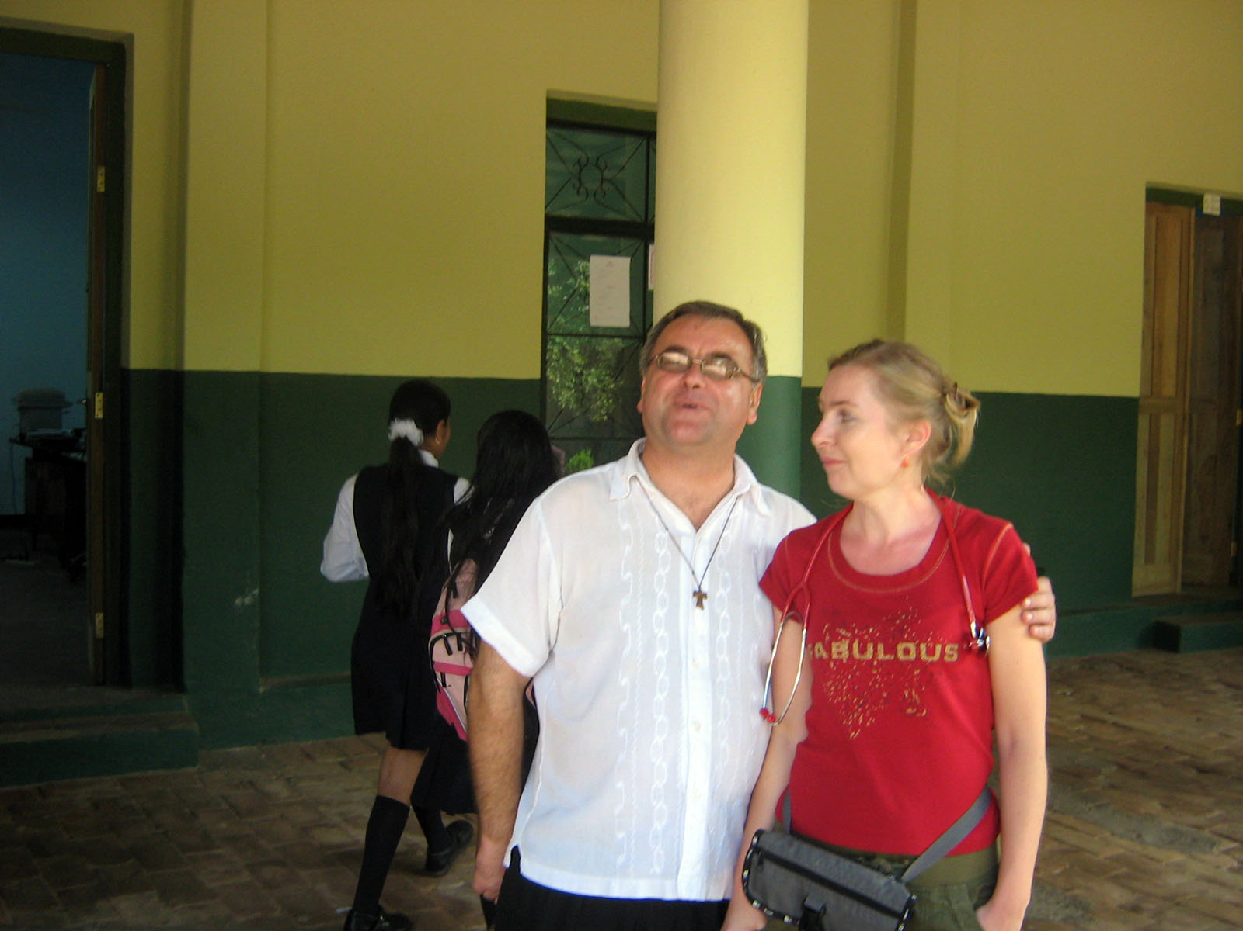

Slide 51
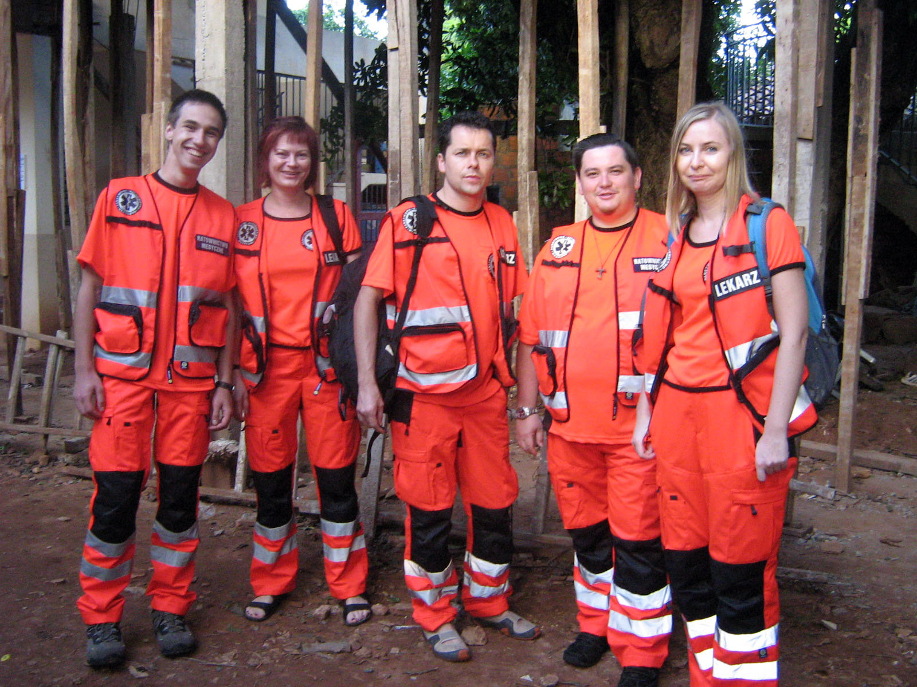

Slide 52
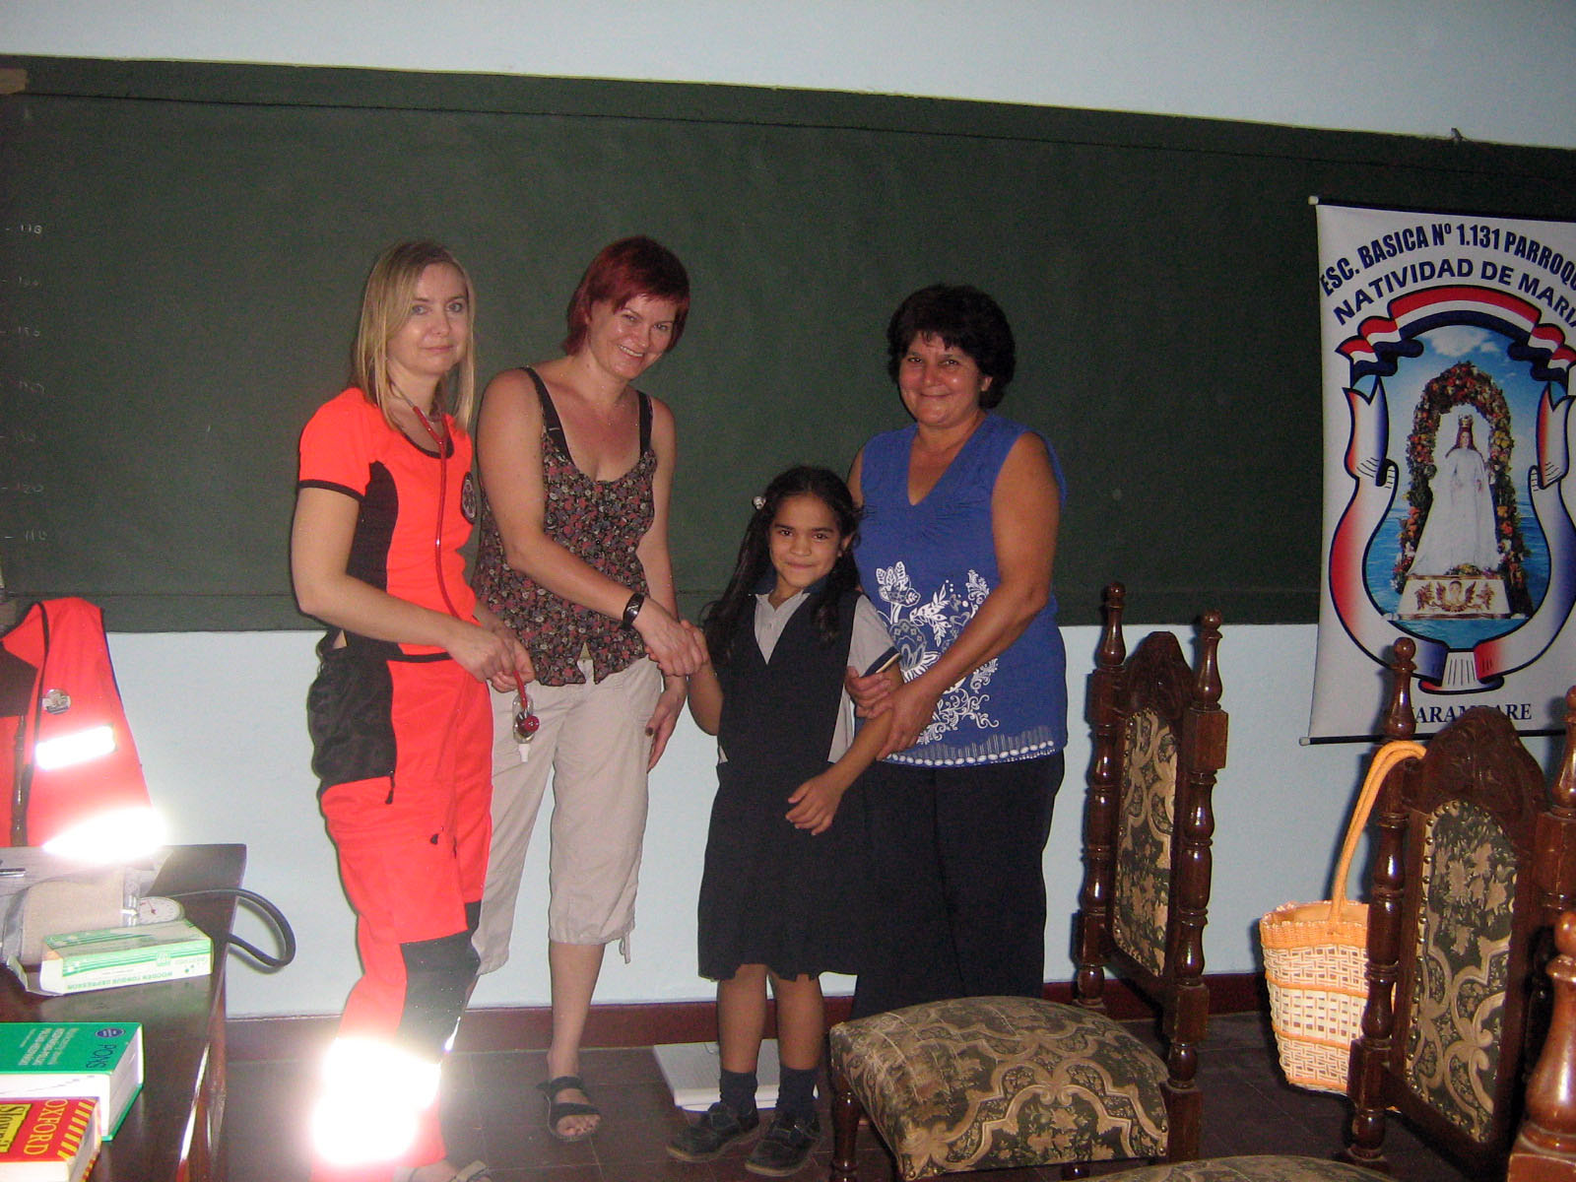

Slide 53
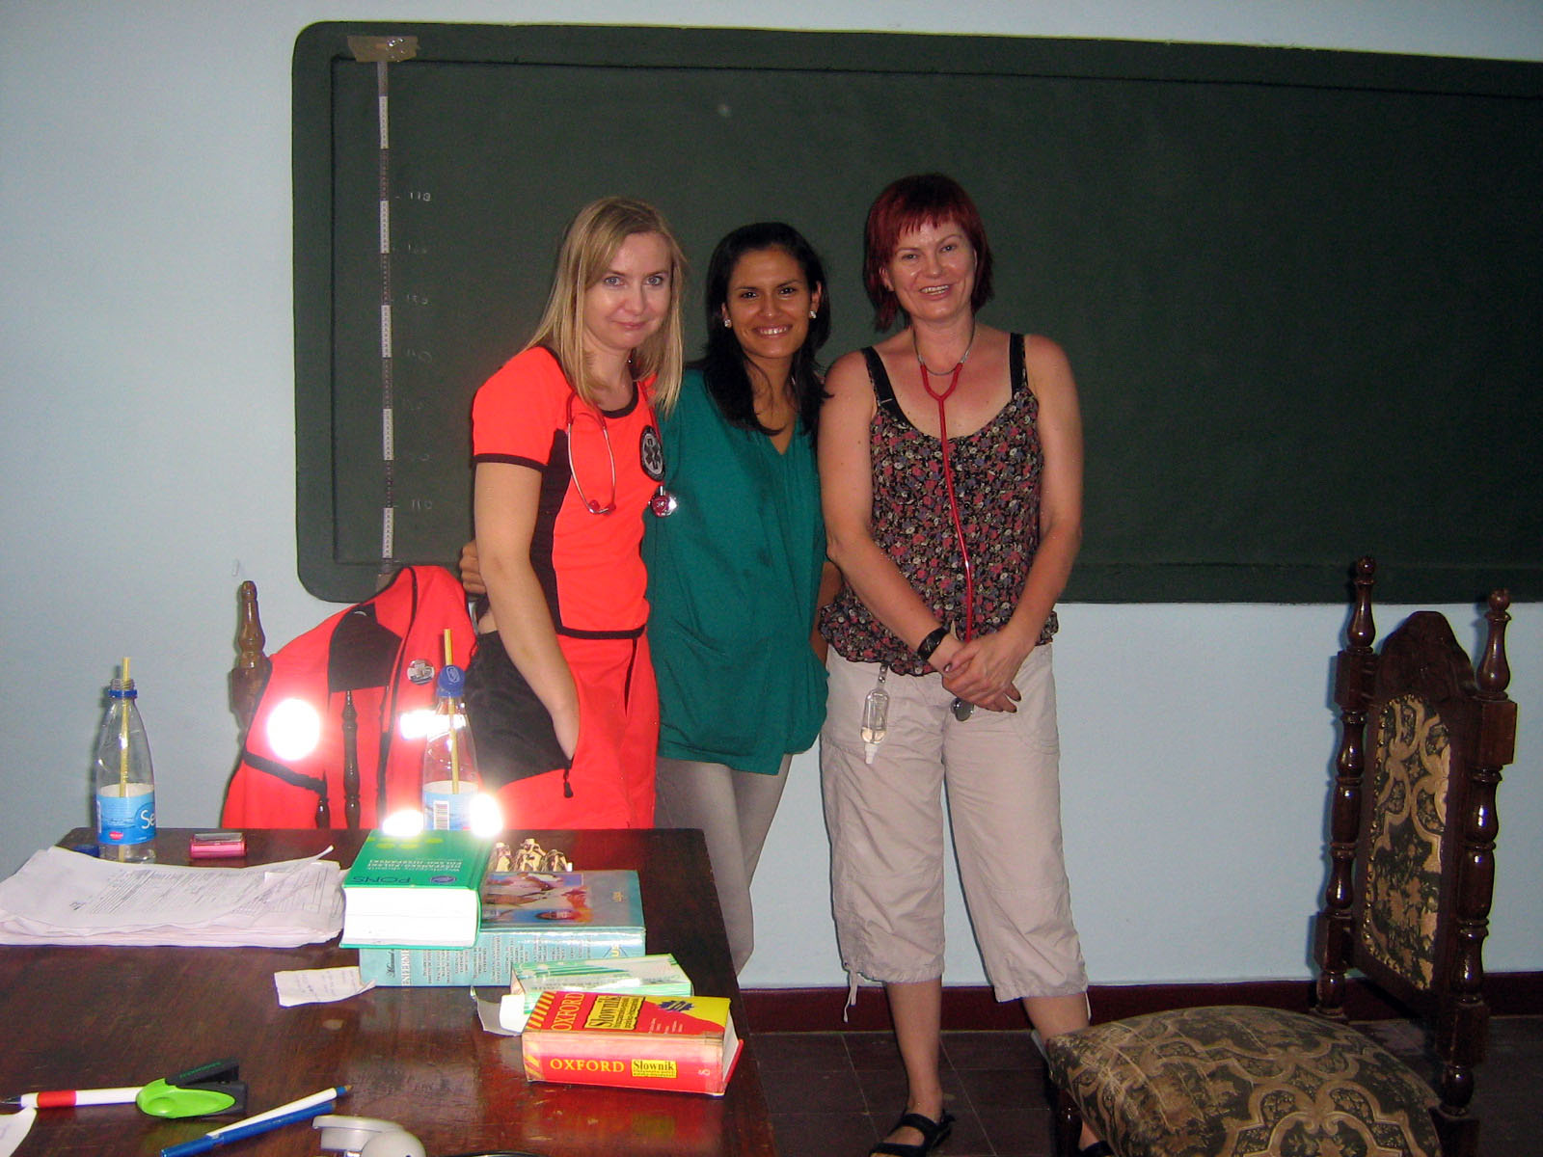

Slide 54
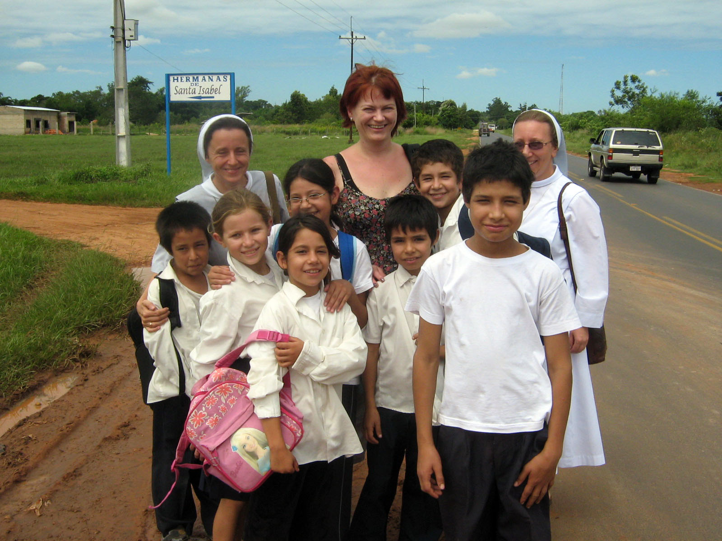

Slide 55
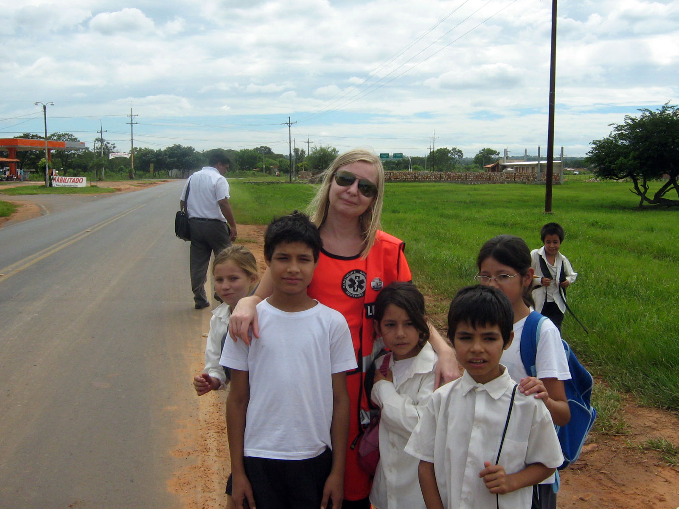

Slide 56
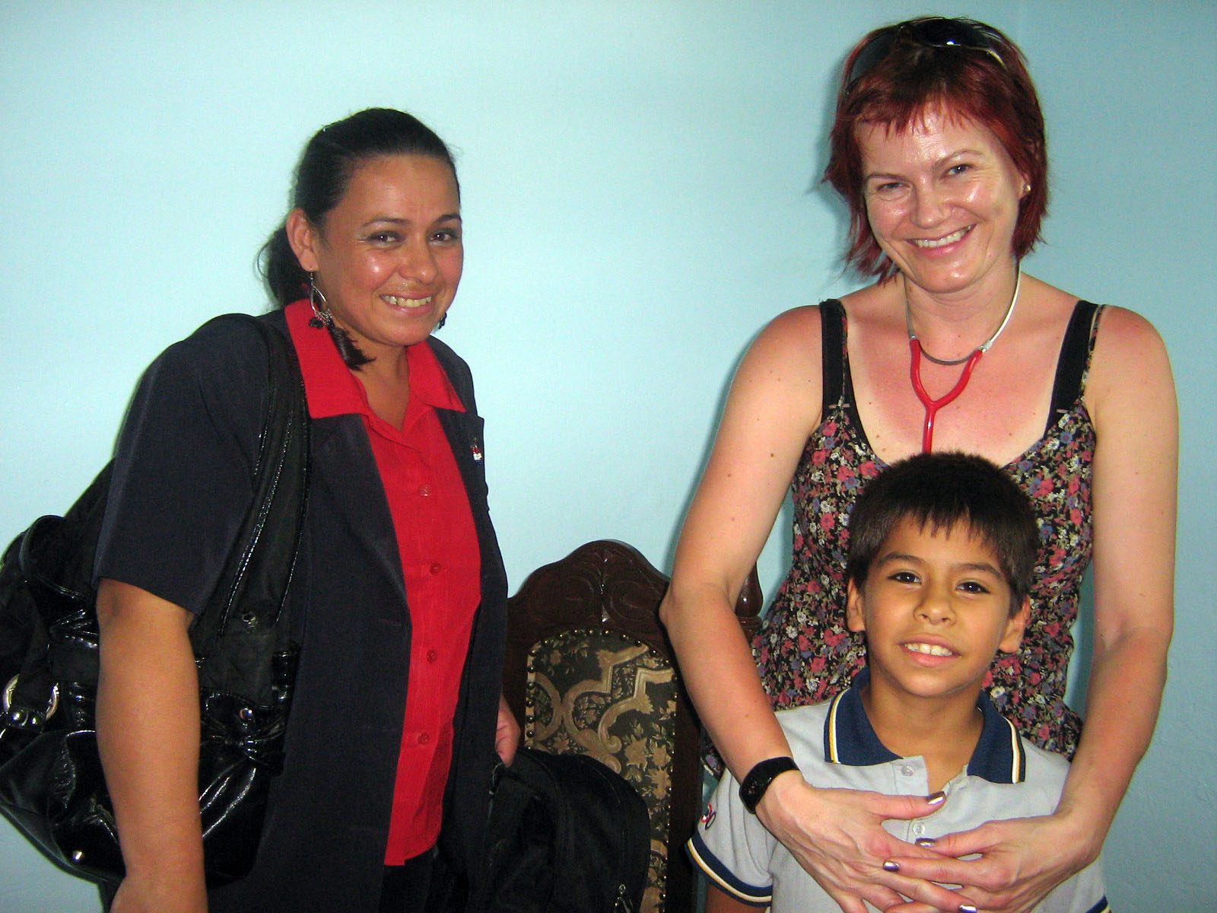

Slide 57
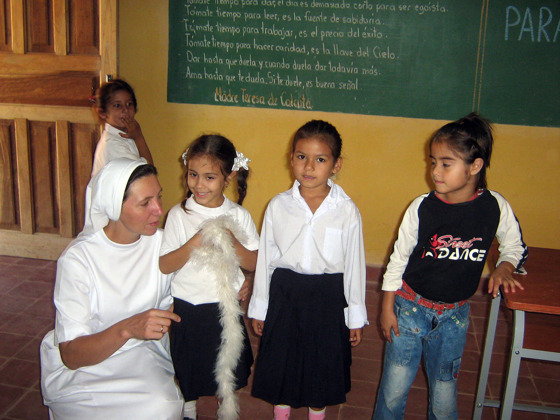

Slide 58
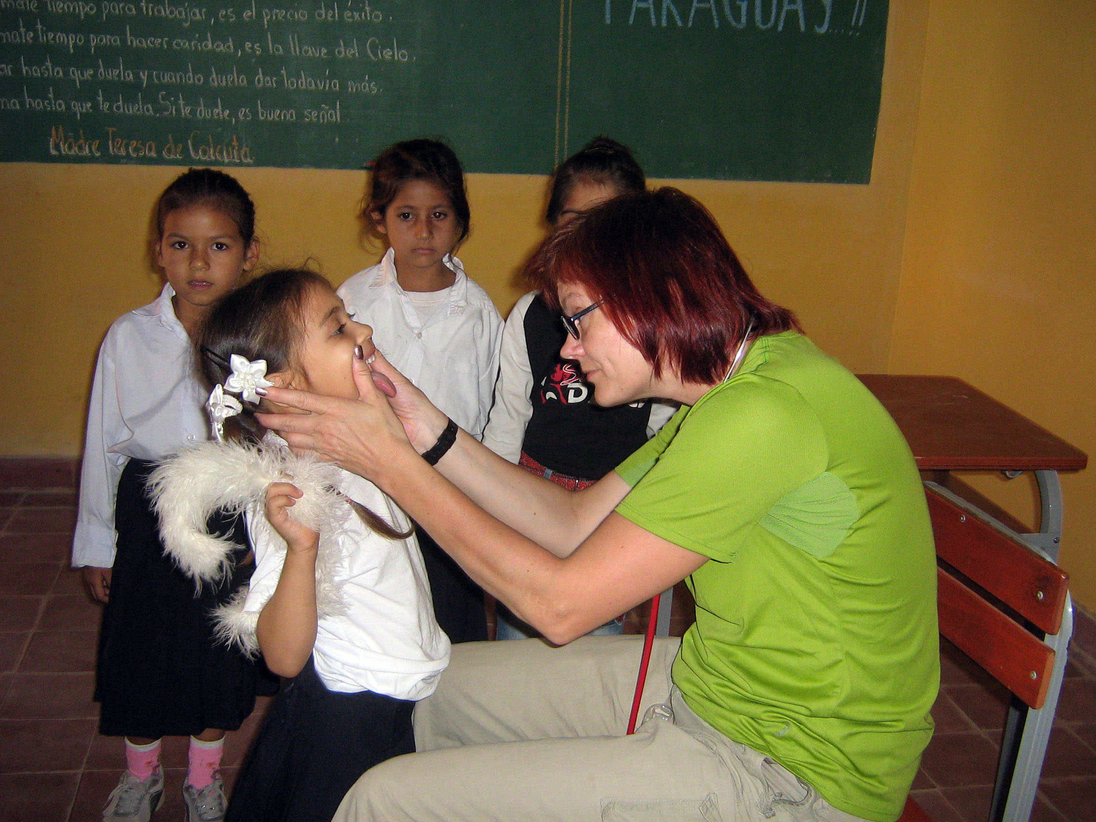

Slide 59
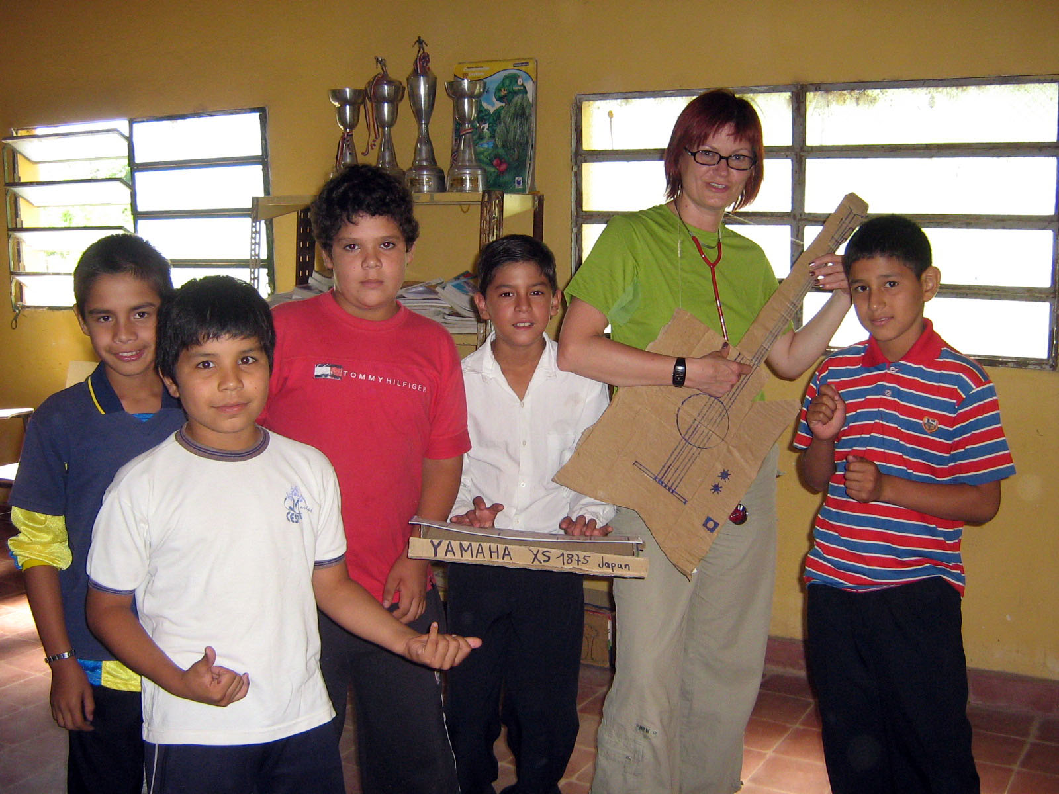

Slide 61
Spotkanie z burmistrzem (intendente)

Slide 65
11.03.2011
Wyjazd do Chaco

Slide 96
Karnawał w Chaco

Slide 112
Codzienność wśród Indian Guarani

Slide 155
```````````````

Slide 175
Wyjazd z Chaco

Slide 179
Roboczy dzień w Santa Librada

Slide 187
Nueva Esperanza

Slide 192
Wyprawa do sanktuarium CAACUPE

Slide 198
Góra Yaguaron zwana Golgotą

Slide 203
Wodospady Iguazu

Slide 207
Lotnisko w Asuncion – odzyskane 470 kg leków

Slide 215
25.03.2011 Wyjazd do domu

Slide 218
27.03.2011
Jesteśmy w domu

